Slide 1
認定鳥獣捕獲等事業者
捕獲従事者研修資料
3 鳥獣捕獲等事業における
捕獲方法と安全管理
Notes:
鳥獣を捕獲する方法は、狩猟という伝統文化の中で様々に培われてきました。
こうした捕獲方法のうち、狩猟の適正化を図る観点から、狩猟行為において用いることができる猟法が「法定猟法」です。
認定鳥獣捕獲等事業は、法定猟法により実施する鳥獣捕獲等事業について認定を受けます。
この章では、法定猟法について説明します。

Slide 2
3 鳥獣捕獲等事業における
捕獲方法と安全管理
3.1 捕獲方法への全般的な理解の必要性
3.2 捕獲従事者の安全に関する心構え
3.3 主な鳥獣の生態と捕獲の留意点
3.4 銃器による捕獲
3.5 銃器による捕獲の安全管理
3.6 わなによる捕獲
3.7 わなによる捕獲の安全管理
Notes:
皆さんは、様々な捕獲方法を全般的に理解しておく必要があります。
そこで、なぜ様々な捕獲方法を理解する必要があるのか、についてまず解説します。
そして、その後、実際に行われている銃による捕獲方法とわなによる捕獲方法を詳しく説明します。

Slide 3
テキスト 33ページ
3.1 捕獲方法への全般的な理解の必要性
  対象鳥獣の種類や環境条件に応じた方法を選択できる
  単一の方法では、捕獲効率が下がる場合
  特定の方法が使えない場所や条件での捕獲
経験の異なる従事者の技術や安全基準も理解し合う
  安全で円滑な業務が行なえる
捕獲の目的に応じた方法を選択できる
Notes:
様々な捕獲方法を全般的に理解しておく必要がある理由の一つ目は、
認定鳥獣捕獲等事業者や捕獲従事者の皆さんが、実際に行われている主な捕獲方法を理解していれば、対象鳥獣の種類や環境条件などに応じて適切な捕獲方法を選択できるということです。
それにより、一つの捕獲方法だけでは、捕獲効率が下がってしまう状況や特定の方法が適用できない現場において捕獲ができないといった状況を回避することができます。
また、様々な捕獲方法を経験し、習得することにより、鳥獣捕獲等事業として受託できる業務の幅を広げていくこともできます。
そのため、認定鳥獣捕獲等事業者には、複数の方法を実施できる体制が求められます。
また、二つ目の理由は、様々な捕獲方法を全般的に理解していることで捕獲従事者が互いに理解し合えるということです。
事業者や同僚の捕獲従事者がもっている技術特性や安全管理についての考え方は、それまで実践してきた捕獲方法の経験によって、異なる点が多くあります。こうした経験による違いを捕獲従事者が互いに理解し合い、認め合うことは、安全で円滑な業務のためには非常に重要なことです。
したがって、捕獲従事者は、自分自身が実施してこなかった方法についても理解する必要があります。
そして、三つ目の理由は、様々な捕獲方法を全般的に理解していれば、捕獲目的などに応じた方法を選択できるということがあげられます。
捕獲の目的、例えば個体数の管理なのか、被害の防止なのか、人身事故の回避なのか、などにより、採用すべき捕獲方法も変わることが想定されます。また、適した捕獲方法を選択することにより、効率性や安全性を高めることもできます。
認定鳥獣捕獲等事業者や捕獲従事者の皆さんは、これまでの捕獲の経験や事前調査、試験的な捕獲実験などの成果を踏まえて、適切な方法を選択することが求められます。
ここで、認定鳥獣捕獲等事業者が選択する捕獲方法や安全確保のための事項等は、業務の目的、実施内容、実施地域により異なります。
そのため、認定鳥獣捕獲等事業者には捕獲従事者に対して業務に応じた研修を受講させることが求められますし、捕獲従事者の皆さんには、常日頃から情報を収集し、地域の特性を理解する姿勢が求められます。

Slide 4
3 鳥獣捕獲等事業における
捕獲方法と安全管理
3.1 捕獲方法への全般的な理解の必要性
3.2 捕獲従事者の安全に関する心構え
3.3 主な鳥獣の生態と捕獲の留意点
3.4 銃器による捕獲
3.5 銃器による捕獲の安全管理
3.6 わなによる捕獲
3.7 わなによる捕獲の安全管理

Slide 5
テキスト 34ページ
3.2.1 安全を最優先とすること
銃やわなは、人にとっても危険である。
事故を起こさないことが第一優先
規程や研修等で書き記されていない事項についても「安全が最優先」の考え方で判断
Notes:
繰り返しになりますが、捕獲従事者は何よりも安全を最優先にしてください。
鳥獣の捕獲等は、社会的な必要性が高く、また業務において捕獲の効率性は事業成立には不可欠な要素です。
しかし、鳥獣の捕獲等に用いる銃やわなは、対象となる鳥獣を殺傷したり、拘束できる性能をもつため、人にとっても危険なものになります。
もしも捕獲作業に起因する事故が捕獲従事者や地域住民に発生した場合、捕獲従事者個人の責任が追及されるだけでなく、業務にも大きな影響が及びます。
そのため、捕獲従事者は、何よりも事故を起こさないことを第一優先にして下さい。
特に銃器を用いる場合は、捕獲従事者の注意力や判断力に安全確保を依存する場面が多くなり、こうした場面すべてを想定してテキストや研修で教習することには限界があります。
講習やテキストで示された安全確保を実行することはもちろん、講習やテキストで明示されない事項についても、「安全が最優先」という方針を絶対に忘れずに行動してください。

Slide 6
テキスト 34-35ページ
3.2.2 周囲の人にも「見える」安全管理の実施
銃器を安全に扱っていることが伝わる行動をする
銃声の届く範囲に配慮する
銃やわなの、危険性と安全性を関係者に十分に説明する
安全確保のために講じている手段について情報提供する
Notes:
周囲の人にも見える安全管理を実施することは、お互いの安全をより高いレベルで確保することにつながりますし、また捕獲作業を円滑に進めるためにも、不可欠です。
したがって、従事者のみなさんは、周囲の人にも見える安全管理を実施してください。
たとえ自分自身が安全に十分配慮しているつもりでも、危険性のある道具を持っていることで、周囲の人に不安を生じさせることもあります。
特に銃の場合、周囲の人に銃器を安全に取り扱っていると伝わることが、業務をスムーズに進めるために重要です。
現場で出会った人に挨拶を行うことや、発砲の必要がないときには銃をケースやカバーに入れる、などのルールは徹底して下さい。
また、銃声は、人や家畜を驚かせたりします。銃声の届く範囲には、細心の注意を払って下さい。
一方わなは、人が不用意に近づくと危険です。わなを外すことができず、事故の発見が遅れた場合、人の命にもかかわる危険性があります。
また、わなで捕獲された鳥獣は、人が近づくことで暴れだし、近づいた人に危害を加えることもあります。
わなの近くに出入りする可能性のある人に不安を抱かせないためにも、わなの危険性や捕獲があったときの対応など、事前に十分かつ適切な説明をするように心掛けて下さい。
捕獲事業等の依頼者や周辺住民は、銃やわなの危険性についても、一方で正しく用いれば安全であることについても、よくわからないことを前提とすべきです。
認定鳥獣捕獲等事業者や捕獲従事者は、捕獲の専門家として、安全確保のために講じている手段などについて、日頃から十分な情報提供をするように心がけてください。
発注者に対しても、事前調査から捕獲実施まで、一つ一つの作業の中で、安全性向上のための提案を行い、お互いの安全を確保してください。
以上のように、周囲の人にも見える安全管理をすることは、お互いの安全確保や円滑な業務の遂行につながりますので、従事者のみなさんは常に周囲の目線を意識しながら安全管理を行うようにしてください。

Slide 7
テキスト 35-36ページ
3.2.3 安全管理への責任意識を持つ
事故の最終的な責任は自分自身にある
特に銃では、
暴発、誤射、矢先の不確認の排除の徹底
  暴発の事故防止：必要時以外の脱包の徹底
  誤射・矢先の不確認：対象の周囲も含め十分に確認
Notes:
捕獲従事者のみなさんは、事故を発生させた場合、自分自身に責任があることを強く意識してください。
そのような意識を常に持つことで、不用意な事故の発生を防ぎましょう。
銃による事故が起こった場合、発注者や事業者にも、もちろん安全管理の責任はあります。
しかし、例えば捕獲現場で銃を持ち、暴発させたり発射させた者（捕獲従事者）こそが安全管理に責任を負っている、ということを強く認識することが必要です。
銃を扱う捕獲従事者の皆さんは、特に、暴発、誤射、矢先の不確認といった事故の三大要因を徹底的に排除してください。
暴発による事故を防ぐには、まず、必要時以外は絶対に実包を装填してはいけません。必要がなくなればすぐに脱包することを徹底してください。
次に、実包を装填した際は、常に自分の姿勢や銃口の方向、銃器の状態を強く意識してください。捕獲現場では、足場が悪いために滑落や転倒をしたり、潅木などが銃に当たったりすることで、暴発することもあります。最後に、実包の装填時に、十分な配慮をするためには、装填していないときでも、銃口を人に向けないことや、常に自分の足場や姿勢に十分注意するなどの習慣を身につけることが重要です。
誤射や矢先の確認不十分による事故を防ぐためには、対象動物の確認だけでなく、その周囲も含めて十分に確認することが必要です。
特に、発射した後の銃弾が、どの範囲にまで着弾する可能性があるのかをきちんと想定し、その範囲の安全が確認できない限り発砲してはいけません。
矢先の確認が不十分であった事故の中には、流れ弾や跳弾が人に命中した事故や、獲物に命中した弾が貫通して背後にいた人に命中した事故もあります。矢先の安全は、狙った対象鳥獣の背後や、跳弾の可能性のある周辺までを確認できて、初めて確認できたといえます。このような安全が確保できないときは、発砲してはいけません。
銃による事故は経験年数に関係なく発生しています。
捕獲従事者全員が、責任意識を常に持ち、以上のような基本を忠実にまもって、安全を確保してください。

Slide 8
テキスト 36-38ページ
3.2.4 組織的な規程等の確認
  ・いつ
  ・どこで
  ・どのようなメンバーと
  ・どのような目的で
  ・どのような対象鳥獣を
  ・どのような方法で
  捕獲するのかを把握する
事業の仕様書
安全管理規程
業務計画書
Notes:
捕獲事業の従事者は、発注者の意向と事業者の方針に従って捕獲作業を行うので、組織的な規程等を確認する必要があります。
組織的な規程とは、具体的に、事業の仕様書や安全管理規程、業務計画書のことを言います。
これらの規程などから、いつ、どこで、どのようなメンバーと、どのような目的で、どのような対象鳥獣を、どのような方法で捕獲するのかという計画を、十分に把握することが求められます。

Slide 9
テキスト 36-38ページ
3.2.4 組織的な規程等の確認
業務の目的
  例：より多数の捕獲が目的か、メスの捕獲を重視しているのか、特定の個体の捕獲が目的か 等
  対象鳥獣の種類
  対象鳥獣に合致した資機材の選定と準備
  捕獲方法
  捕獲方法の把握と自分の役割の確認
  危険や安全管理をチームで確認・共有
Notes:
ここからは、いつ、どこで、どのようなメンバーと、どのような目的で、どのような対象鳥獣を、どのような方法で捕獲するのか、について確認すべき項目を詳しく説明します。
○業務の目的
業務の仕様書に定められた業務目的を確認します。例えば、できる限り多くの頭数を捕獲することを求めているのか、メスの捕獲に重点を置いているのか、被害を出している特定の個体を捕獲するべきなのか、などの目的はしっかりと確認しましょう。
○対象鳥獣の種類
捕獲の対象や許可されている鳥獣の種類を確認します。
そして対象鳥獣に適した道具等の選定をしましょう。
○捕獲方法
従事者は、事業者の方針と指示に従って捕獲を行う必要があります。事業者がどのような捕獲方法を採用するのか、その中での自分の役割は何なのかを確認してください。
想定される危険や安全管理の方針についても、チームの中で十分に確認し、共有するようにしてください。

Slide 10
テキスト 36-38ページ
3.2.4 組織的な規程等の確認
作業実施日時
  実施日時にあわせ、許可・資機材・整備等の準備
  開始・終了時刻の確認
  終了後の集合時間・場所の確認
作業実施場所
  自らの目で現場を確認
ともに作業をする従事者
  指揮命令系統の確認
  一緒に作業をする従事者の経験・技能の把握
Notes:
前ページから引き続き、従事者が確認するべき項目についてです。
○作業実施日時
捕獲を実施する日時、事業の場合は捕獲が可能な期間などを確認します。
それにあわせて道具などの準備をしましょう。
実施当日は、開始時間と終了時間を確認し、銃を使う際は、対象地域の日の出、日の入の時刻を確認して下さい。
また、あらかじめ終了後に、集合する時間と場所なども決めておいて下さい。
○作業実施場所
捕獲を実施する場所を確認します。
発注者や事業者は、事前に下見をして計画を立てているはずですが、従事者は自らの目で現場を確認する必要があります。
○ともに作業をする従事者
捕獲作業を一緒に行う仲間を確認します。
捕獲等事業は、基本的に2人以上で行います。指揮命令系統を確認し、一緒に作業をする従事者の経験や技能について把握しておきます。
以上組織的な規程等で確認するべき項目の詳細を見てきましたが、これらは一例であって確認すべきことはこれで全部ではありません。
捕獲従事者のみなさんは、発注者の意向と事業者の方針に従って捕獲作業を行いますので、それに沿って必要な項目を必ず確認してから作業に従事するようにしてください。

Slide 11
テキスト 38ページ
3.2.5 事業者ごとの安全管理規定の説明
事業従事者に対し、
・事業ごとに作成している安全管理規定を説明
・理解を深める様務める

Slide 12
3 鳥獣捕獲等事業における
捕獲方法と安全管理
3.1 捕獲方法への全般的な理解の必要性
3.2 捕獲従事者の安全に関する心構え
3.3 主な鳥獣の生態と捕獲の留意点
3.4 銃器による捕獲
3.5 銃器による捕獲の安全管理
3.6 わなによる捕獲
3.7 わなによる捕獲の安全管理

Slide 13
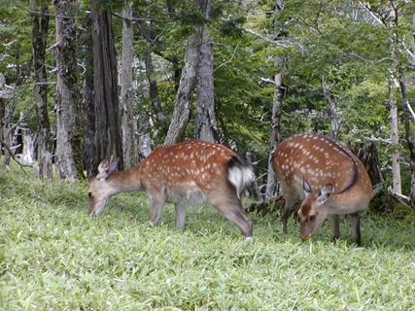
テキスト 38-39ページ
主な鳥獣の生態と捕獲の留意点
ニホンジカ
群れをつくって生活する。
分布の先端部ではオスだけが確認されやすい。
ほとんどの種類の植物
を食べる。
Notes:
ニホンジカは１産１仔で、10から11月に繁殖期を迎え、地域によりますが５から６月ごろに出産のピークを迎えます。
繁殖力が高く、栄養状態がよいメス個体は、１歳から発情を開始し、２歳以降は毎年繁殖を繰り返します。
寿命はオスで10から13 歳、メスで12から15 歳まで生きるものもおり、野生下でもこれらより長寿の個体も確認されています。
ニホンジカの個体数低減を行うには、繁殖可能なメス成獣を捕獲することが重要です。
オスはハレムの複数のメスと交尾するため、オスを捕獲しても、別のオスがメスの群れに入ることになり、個体数低減には寄与しないと考えられます。

Slide 14
テキスト 38-39ページ
主な鳥獣の生態と捕獲の留意点
ニホンジカ
１産１仔
繁殖力が高く、メス個体は１歳から発情を開始、２歳以降は毎年繁殖を繰り返す。
繁殖可能なメス成獣を
捕獲することが重要
Notes:
ニホンジカは１産１仔で、10から11月に繁殖期を迎え、地域によりますが５から６月ごろに出産のピークを迎えます。
繁殖力が高く、栄養状態がよいメス個体は、１歳から発情を開始し、２歳以降は毎年繁殖を繰り返します。
寿命はオスで10から13 歳、メスで12から15 歳まで生きるものもおり、野生下でもこれらより長寿の個体も確認されています。
ニホンジカの個体数低減を行うには、繁殖可能なメス成獣を捕獲することが重要です。
オスはハレムの複数のメスと交尾するため、オスを捕獲しても、別のオスがメスの群れに入ることになり、個体数低減には寄与しないと考えられます。

Slide 15
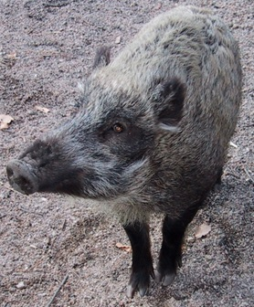
テキスト 39-40ページ
主な鳥獣の生態と捕獲の留意点
イノシシ
特定のなわばりをもたない。
人の活動等の影響で夜間あるいは朝夕の薄暮期に活動することが多い。
放棄果樹園や水田放棄地など
の環境を好む。
植物食を主とした雑食性
Notes:
イノシシの基本的な社会単位は、①子を連れた成獣メスの母系的グループ、②単独の成獣オス、③生殖に参加しない若齢オス、の３グループに分けられます。
特定のなわばりをもたず、人の活動等の影響で夜間あるいは朝夕の薄暮期に活動することが多いですが、危険がないことが分かれば、日中も活発に活動します。
イノシシにとって好適な環境は、食物や水があること、茂み等の隠れ場所があること、人間活動が少ないこと等が挙げられ、放棄果樹園や水田放棄地がそれに当てはまります。
イノシシは植物食を主とした雑食性です。
タケノコや双子葉植物、堅果や根・塊茎を採食する他、両生類・甲殻類・腹足類等の動物質も採食します。

Slide 16
テキスト 39-40ページ
主な鳥獣の生態と捕獲の留意点
イノシシ
年１産、一回の産子数の平均は4.5 頭程度（飼育イノシシの場合）。
繁殖可能なメス成獣を
捕獲することが重要
Notes:
イノシシの繁殖力は高く、基本的に年１産です。
通常春から初夏に出産しますが、春の出産に失敗した場合や、出産した子を失った場合は、交尾期と異なる時期に再度発情が起こり、秋頃に出産することがあります。
１回の産子数の平均は、飼育イノシシでは4.5 頭程度でした。
イノシシの捕獲では、繁殖可能なメス成獣を捕獲することが重要なポイントです。
箱わなの場合、成獣に比べて警戒心の弱い幼獣（うり坊）はわなにかかりやすいですが、それを見た成獣は、さらに警戒心を高め、捕獲が難しくなる場合があるため、わなの運用には注意が必要です。

Slide 17
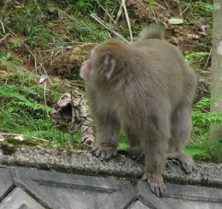
テキスト 40ページ
主な鳥獣の生態と捕獲の留意点
ニホンザル
昼行性
数十頭からなる群れを作る。
一定の行動域をもつ。
オスは成長すると生まれた
群れから離れる
（ハナレザル）。
Notes:
ニホンザルは、昼行性です。
一般に数十頭からなる母系の群れ（集団）を作って、一定の行動域をもって生活します。
季節によって行動域内の利用する場所は異なります。
ニホンザルの群れでは、メスは生まれた群れで一生を過ごします。オスは概ね５から８歳に成長すると生まれた群れから離れ、他の群れに加入したり、オスのグループを作ったりするほか、いわゆる「ハナレザル」として単独で生活します。

Slide 18
テキスト 40ページ
主な鳥獣の生態と捕獲の留意点
ニホンザル
植物を中心とした雑食性。
１産１仔
群れごとに管理方針を決定していくことが基本。
Notes:
ニホンザルは、植物を中心とした雑食性です。果実・種子及び昆虫が好物であり、花や若葉もよく食べます。
基本的には、トウガラシなど多少の例外を除けば、人間の食べるものは何でも食べると考えられます。
繁殖期は秋から冬、出産は春から夏、妊娠期間はおよそ６か月です。
通常は１産１仔で、普通、連年出産は少ないですが、栄養条件次第ではそれも稀でないと考えられています。
ニホンザルの捕獲は、基本的に群れで行動する動物であるため、群れごとに管理方針を決定していくことが基本です。
無計画な捕獲は、群れの分裂を招き、農業集落におけるニホンザル被害対策を複雑にする可能性があります。
そのため、加害する群れを特定し、群れの加害程度、群れの分布状況や個体数、生息環境に応じて群れごとに管理方針を決め、目標を明確にした計画的な捕獲が求められます。

Slide 19
テキスト 40-41ページ
主な鳥獣の生態と捕獲の留意点
ヒグマ・ツキノワグマ
ヒグマ：北海道に生息
ツキノワグマ：本州・四国に生息
植物のほか動物質のものも食べる。
初夏に交尾し冬眠中に出産する。
「錯誤捕獲」の対策が急務。
Notes:
国内には北海道にヒグマ、本州・四国の33都道府県にツキノワグマが恒常的に生息しています。
九州のツキノワグマは2012（平成24）年に絶滅と判断されました。
ヒグマは冬眠明けから交尾期である４月から７月にかけて、アキタブキ、オオハナウドなどの多年生高茎草本の地上部を多く食べています。
初夏に入るとアリ類や農作物を採食します。
晩夏の終わりから秋は、液果類や堅果類を採食します。
サケ科魚類の遡上する地域ではカラフトマスやシロザケも採食します。
また、捕獲後に適正に処理されなかったエゾシカの残滓を採食することが確認されており、捕獲個体の適切な処理が求められます。
ツキノワグマは、冬眠明け直後の春には、草本類や木本類の新芽・新葉・花を採食します。
初夏には、多肉質の高茎草本を採食し、夏は、木本の果実類、スズメバチ科、アリ類などの昆虫を採食します。
また、ヒノキやスギなどの樹皮剥ぎが発生するのもこの時期です。
秋は堅果類を多く採食します。
ツキノワグマは、秋季は食物となる堅果類の結実の豊凶によって行動圏が変化すると考えられています。堅果類が不作の年は、エサを探索し広範囲を移動するため、人里付近に出没することもあります。
地域や個体による差がありますが、初夏に交尾し、１月から２月の冬眠中に出産します。ヒグマの子育て期間は１年半から２年半、ツキノワグマの子育て期間は１年半です。また、ツキノワグマの一腹産子数は１から２頭（平均 1.86 頭）との報告があり、繁殖率は低いと考えられます。
ニホンジカやイノシシをわなで捕獲する際に誤ってクマが捕獲される「錯誤捕獲」が発生していますが、多くの場合、殺処分されており、麻酔による不動化と放獣体制を整えるなどの対策が急務です。

Slide 20
テキスト 41-42ページ
主な鳥獣の生態と捕獲の留意点
カワウ
魚食性
昼行性
夜間は樹上のねぐらやコロニーで集団で過ごす。
高性能空気銃を用いて
計画的に捕獲することが
効果的。
Notes:
カワウはかつて全国に分布していましたが、1970年代に絶滅が危惧されるほど個体数が激減し、分布域も縮小しました。
その原因については、環境汚染物質の影響など、いくつかの原因が関与していたと指摘されていますが、明らかではありません。
しかし、1980年代になると分布は拡大し、個体数は増加に転じました。
カワウは魚食性です。
繁殖時期は地域により大きな違いがみられ、北海道や青森県では春から夏にかけて、その他の地域では繁殖期も繁殖期間も様々です。
１回の営巣で産む卵数は１から７個であり、３個が最も多いです。
カワウの行動時間帯は昼間に限られ、夜間は樹上のねぐらやコロニーで集団で過ごし、採食・移動はしないと考えられています。
日の出の30分前から、ねぐらからの飛び立ちが始まり、採食場所である河川、湖沼、海に飛来し、潜水して採食を行います。
集団で行動するため、コロニー等で効果的に捕獲する際には、発砲音等で一斉に飛翔させないことが重要です。
なお、巣が壊れたり、卵がなくなったりすると、カワウは再営巣して卵を産みなおすので、繁殖期間が長くなり被害が長期化します。
カワウの捕獲では、ねぐらやコロニーの移動・分散を防ぐため、無計画に攪乱しないように捕獲することが重要なポイントです。
散弾銃より発砲音が小さく、射程の長い高性能空気銃（エアライフル）を用いて計画的に捕獲することにより、発砲音で一斉に飛翔することを防ぎ、効果的に捕獲することができます。

Slide 21
3 鳥獣捕獲等事業における
捕獲方法と安全管理
3.1 捕獲方法への全般的な理解の必要性
3.2 捕獲従事者の安全に関する心構え
3.3 主な鳥獣の生態と捕獲の留意点
3.4 銃器による捕獲
3.5 銃器による捕獲の安全管理
3.6 わなによる捕獲
3.7 わなによる捕獲の安全管理

Slide 22
テキスト 42-43ページ
3.4.1 銃による捕獲の特徴
即時に殺傷して捕獲できる
能動的に移動して捕獲できる
誘引や馴化が必要ない方法もある
対象鳥獣を目視して選択的に捕獲できる
射程内に対象を捉える技術や射撃技術が必要
高度な安全管理が求められる
錯誤捕獲（誤射）の可能性
Notes:
同じ捕獲でも、銃による捕獲とわなによる捕獲では大きな特徴の違いがあります。
適切な捕獲方法を選択するうえでも、銃とわなの大まかな違いは認識する必要があります。
そこでまず、銃による捕獲をみていきましょう。
銃による捕獲では、以下のような特徴があります。
〇運動能力の高い鳥獣を、即時に殺傷して捕獲することができる。
〇わなのような物を設置する必要がなく、捕獲従事者が必要な場所に自ら移動して捕獲できる。また、誘引や馴化といった時間が必要ない捕獲方法もある。
〇捕獲従事者が対象鳥獣を目で確認したうえで、選択的に捕殺できる。
〇射撃技術や対象鳥獣を射程内に捉えるための知見や技術が必要である。
〇銃は、人に対しても殺傷能力があるため、より高度な安全管理が求められる。
〇錯誤捕獲（誤射）の可能性がある。そのためカモシカやクマ類など捕獲対象以外の種の生息状況を把握しておく必要がある。
このように銃による捕獲は、技術を持つ人であれば比較的短時間で成果をあげることが可能であるという特徴がありますが
そのために必要な技術の取得には時間がかかります。また、高度な安全管理が求められることも銃による捕獲の大きな特徴です。

Slide 23
テキスト 42-43ページ
銃による捕獲が可能になる条件
対象鳥獣を確実に目視できる
銃の射程内に近づく（あるいは誘引する）
矢先の安全が確保されている
射撃技術がある
Notes:
こうした特徴から、銃による捕獲が可能になる条件をまとめると、
「対象鳥獣を確実に目視でき、銃の射程内に近づくことができ、矢先の安全が確保されているときのみ、射撃技術のある人が捕獲できる。」
ということになります。

Slide 24
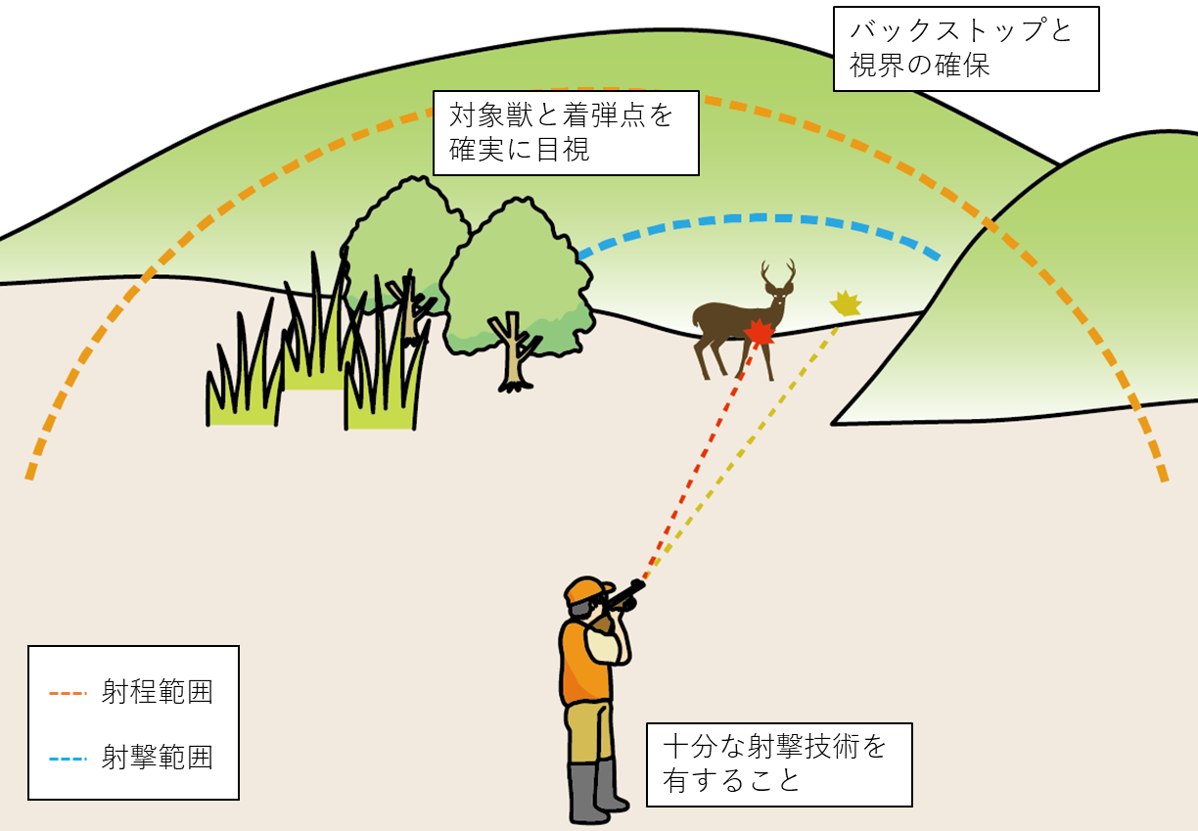
テキスト 42ページ
銃による捕獲が可能になる条件
これらの要件が全てそろって、銃による捕獲が可能になります。
Notes:
これは銃による捕獲が可能になる条件をイラストで示したものです。
これらの条件の一つでも揃わなければ、銃による捕獲はできません。

Slide 25
テキスト 42-43ページ
銃による捕獲方法の類型
待ち伏せて捕獲する
探索・追跡して捕獲する
待ち伏せと探索・追跡を
組み合わせて捕獲する
射手が、定位置で待つだけか、移動するかで、
求められる技能や安全管理の注意点が異なる
Notes:
このような銃による捕獲が可能になる条件を満たすために、実際にはどのような捕獲方法があるのでしょうか。
主な捕獲方法は、
「待ち伏せて捕獲する」、「探索・追跡して捕獲する」、「待ち伏せと探索・追跡を組み合わせて捕獲する」
の３つに分けられます。

Slide 26
テキスト 43ページ
3.4.2 待ち伏せて捕獲する方法
特徴
対象鳥獣が射手へ近づくのを待ち伏せて射撃
  例：待ち伏せ猟、誘引狙撃、コール猟など
従事者の安全管理がしやすい
  あらかじめ発射位置と射撃範囲を限定できる
誘引期間や待機時間は様々な条件に左右される
対象鳥獣や引付方法により、射撃距離や射法が変わる
  方針に合った銃器や弾、照準器の選定
Notes:
まず、待伏せて捕獲する方法の特徴を説明します。
待伏せて捕獲する方法とは、対象鳥獣が出てくる場所で待ち伏せて、対象鳥獣が射手へ近づくのを待って射撃をする方法です。
待伏せ猟や誘引狙撃、コール猟などが該当します。
射手は、あらかじめ発射する位置を決め、射撃範囲（着弾点）を想定して、対象鳥獣が出てくるのを待ちます。
あらかじめ発射位置と射撃範囲を限定できるため、現場監督者も捕獲従事者への指示や監督がしやすく、安全管理がしやすい方法といえます。
待ち伏せて捕獲する方法には、餌付けをして誘引をする方法などがあります。
季節等の環境状況や捕獲状況等によって、対象鳥獣の出没場所や警戒の程度、誘引のしやすさなどか変わってきます。捕獲までにかかる時間も、これらの要因によって大きく左右されます。
射撃範囲は対象鳥獣の行動や、バックストップ等の周辺状況を考えて決めます。
また、安全に射撃できる範囲の中で、近くまで引きつけるか、遠くから撃つか等の方針を決め、その方針によって、適合する銃器や弾、照準器の種類も変わります。
以上のように、射手は、想定した射撃範囲に入ってくる対象鳥獣に察知されずに待ち伏せる工夫をするとともに、対象鳥獣の行動などを想定して、射撃に備える必要があります。

Slide 27
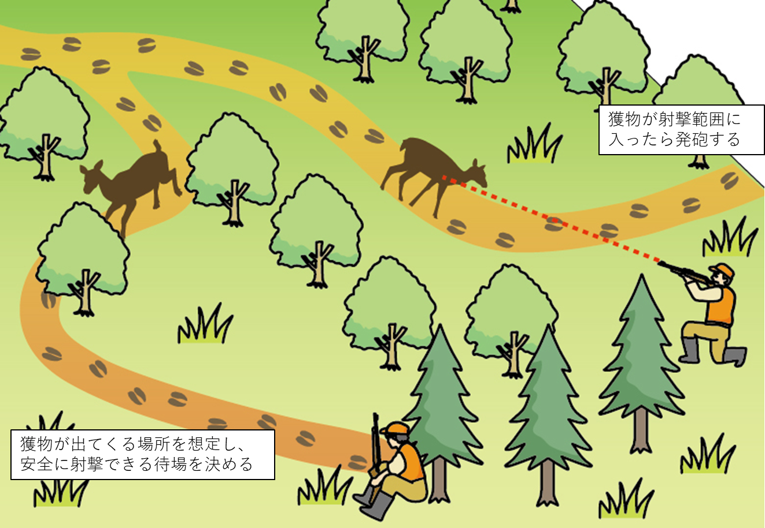
テキスト 43ページ
3.4.2 待ち伏せて捕獲する方法
必要な技能と作業
痕跡等の状況判断による出没地点の見立て
誘引できる場所や誘引方法の見立て
適切な射撃地点の判断や
射撃範囲の想定
Notes:
以上から、待ち伏せて捕獲する方法に必要な技能と作業は
○痕跡等の状況判断による出没場所の見立て
○誘引できる場所や誘引方法の見立て
○適切な射撃地点の判断や射撃範囲の想定
の３つにまとめられます。

Slide 28
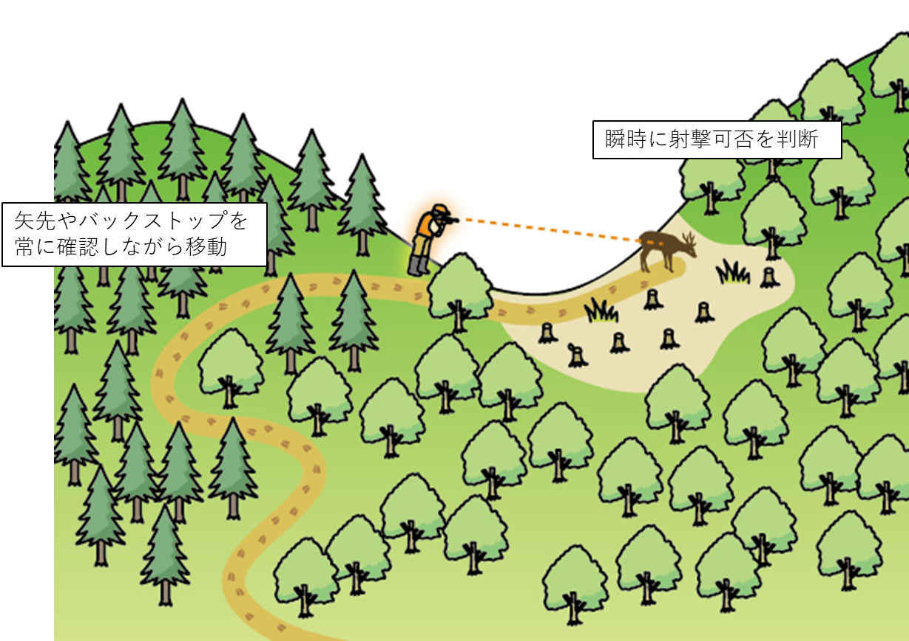
テキスト 44-46ページ
3.4.3 探索や追跡をして捕獲する方法
特徴
射手が対象鳥獣に近づいて射撃する
  例：流し撃ち、忍び猟、跡追い猟など
追跡に猟犬を使用する場合がある
移動しながらの射撃には、
より高度な安全管理が必要
Notes:
次に、探索や追跡をして捕獲する方法の特徴を説明します。
探索や追跡をして捕獲する方法とは、捕獲従事者が、捕獲対象鳥獣がいる場所を探して接近し、射撃する方法です。
流し撃ち、忍び猟、跡追い猟等がこれに該当します。
対象鳥獣の行動や移動のパターンがわかっている場合には、決まった位置で待つだけでなく、対象鳥獣に遭遇できる場所を探索しながら射撃する方法も効果的です。
また、探索や追跡に猟犬を使う方法もあります。
射手が移動する場合には、射程範囲やバックストップの状況が変化したり、発射位置や想定される着弾点等が変化します。
また、発射時には足場のしっかりとした場所で射撃体勢を整える必要です。
このように移動しながらの射撃には周囲の状況に合わせた注意や判断力と高度な射撃技術が必要になります。

Slide 29
テキスト 44-46ページ
3.4.3 探索や追跡をして捕獲する方法
必要な技能と作業
対象鳥獣と遭遇できる知見や技術
  相手に気づかれないように行動する技術や感覚の鋭さが必要
  確率の高い場所や時期の見立てが必要
山中を歩きながらの、銃器の安全な操作
移動しながらの状況把握と、安全な射撃位置・方向の判断
すばやく対象に狙いをつける技術
Notes:
以上から、探索や追跡をして捕獲する方法に求められる技能と作業は、
〇対象鳥獣と遭遇できること
〇山中を歩きながら、安全に銃を保持し、適切に装填や脱包すること
〇常に変化する射程範囲やバックストップの状況を正確に把握し、発射位置や想定される着弾点を確認してから、発砲すること
〇短い時間内にすばやく対象に狙いをつけること
の４つにまとめられます。

Slide 30
テキスト 46ページ
3.4.4 探索や追跡と待ち伏せを
組み合わせて捕獲する方法
特徴
追跡と待ち伏せを役割分担し、共同で捕獲を実施
勢子（おもに追跡の役割）
  山中を歩きまわり、対象鳥獣を待ち手の前に追い出す
  追跡をして対象鳥獣を仕留める場合もある
待ち手（待ち伏せの役割）
  対象となる地域を複数人で包囲
  対象鳥獣が追い出されそうな場所で待ち伏せ、仕留める
Notes:
最後に、探索や追跡と待ち伏せを組み合わせて捕獲する方法の特徴を説明します。
探索や追跡と待ち伏せを組み合わせて捕獲する方法とは、複数の従事者が探索や追跡と待ち伏せの役割を分担して共同で捕獲を行ったり、状況に応じて待ち伏せと追跡を使い分ける方法です。
巻き狩り猟などが該当します。
巻き狩り猟では、勢子が山中を歩き回り、対象鳥獣のいる場所を探して待ち手の前に追い出す役割を担うほか、状況に応じて対象鳥獣を射撃し仕留めます。この場合、勢子は、探索や追跡して捕獲することになります。一方、待ち手は、対象となる地域を囲い、対象鳥獣が追い出されそうな場所で、待ち伏せて仕留める捕獲を行います。

Slide 31
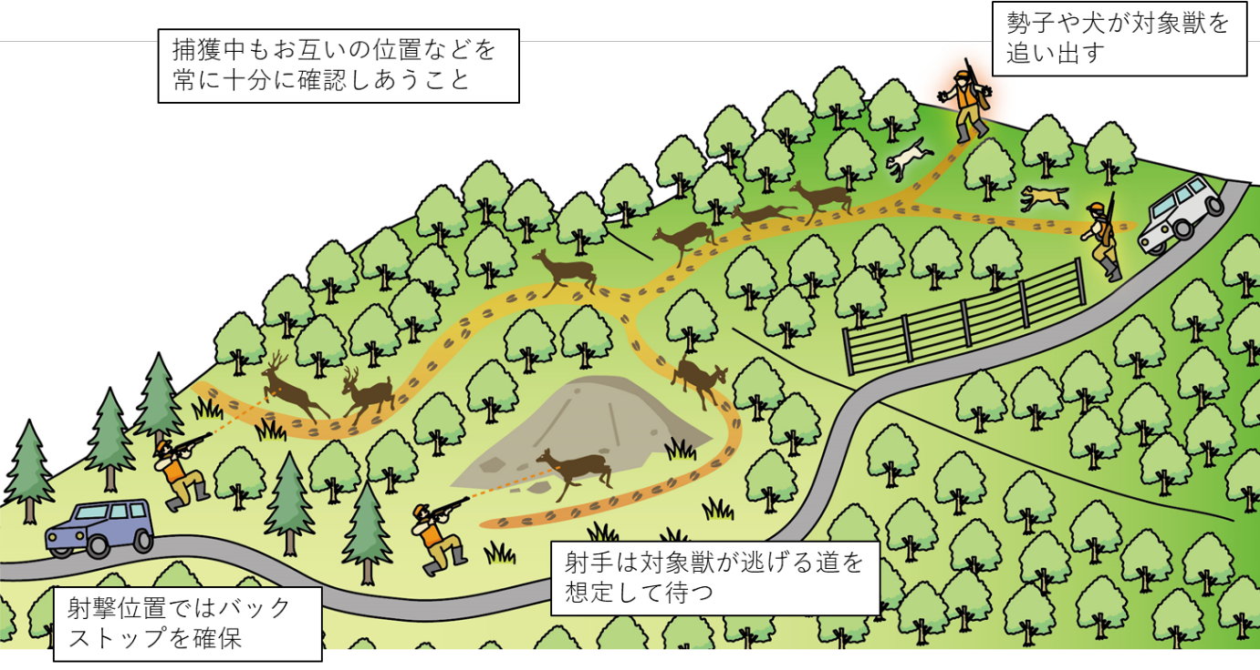
巻き狩りの例
Notes:
このイラストは巻き狩りの例です。
他の方法でも同じですが、林道や登山道の配置を把握し、人や車両の出入りに注意しましょう。
そのうえで、イラストの左側を見て下さい。まず、勢子や犬が対象鳥獣を探して追い出します。
次にイラストの右側を見て下さい。待ち手は、対象鳥獣が逃げる道等を想定してそれを待ち伏せます。
待ち手は、急斜面や崖のところで待つ必要はありません。
対象鳥獣が出てきたら、斜面や崖等を利用し、バックストップを確保して射撃します。
安全の観点から見ても、この捕獲の方法では、まず探索や追跡と待ち伏せのそれぞれの捕獲方法で必要な安全確保が十分になされていることが前提になります。その上で、複数の従事者が協力して作業をするための計画とチームワークが求められます。
現場監督者が捕獲の計画や方針と役割分担、各従事者が守るべきことを明確にして、指示を徹底する必要があります。従事者同士のコミュニケーションを適切に行わなければ、捕獲の効率が低下するだけでなく、安全管理の上でも問題が生じます。無線等を使って、必要な情報を常に交換しながら作業をすることが必要です。

Slide 32
テキスト 46ページ
3.4.4 探索や追跡と待ち伏せを
組み合わせて捕獲する方法
必要な技能と作業
「探索・追跡」と「待ち伏せ」で必要なことに加えて
チーム全体の方針と計画
  従事者の人数・能力
  猟犬の使用有無や犬種
  勢子や待ち手の配置や動き 等
構成員がチームの方針や計画を理解すること
指揮者からの指示と作業中のコミュニケーション
Notes:
以上から、探索や追跡と待ち伏せを組み合わせて捕獲する方法に必要な技能と作業は、待伏せ猟と探索や追跡をして捕獲する方法に必要な技能と作業に加えて、
○チーム全体の方針と計画があること
○従事者全員がチームの方針と計画を理解していること
○指揮者からの明確な指示と作業中に十分なコミュニケーションを図ること
にまとめられます。

Slide 33
テキスト 47-48ページ
3.4.5 銃による捕獲に必要な技能と作業①
銃による捕獲に共通で必要な項目
捕獲方法に合わせた機器の選択と手入れ、調整
銃器の安全で正確な操作
射撃可能な範囲や条件の想定
発砲の安全を判断する状況把握
正確な射撃技術
錯誤捕獲（誤射）の可能性がある鳥獣に関する情報収集
Notes:
以上に見てきたように、銃による捕獲では用いる方法によって必要な技能と作業が異なりますが、ここでは銃猟に共通して必要な技能と作業を説明します。
共通して必要な技能と作業としては
〇捕獲方法に合わせた銃器等の選択とその手入れや調整をすること
〇銃器の安全で正確な操作ができること
〇射撃可能な範囲や条件の想定と発砲を適切に判断すること
〇正確な射撃技術を有すること
〇錯誤捕獲（誤射）の可能性があるカモシカやクマなどに関する情報収集
があげられます。

Slide 34
テキスト 47-48ページ
3.4.5 銃による捕獲に必要な技能と作業②
猟犬を用いる場合に必要な項目
登録や予防接種等の実施
日ごろからの訓練
  人や飼育動物に危害を加えない
捕獲にふさわしい犬種や個体の選択
現場では、常に管理の下で行動させる
Notes:
最後に、探索や追跡に猟犬を用いる際に必要な技能と作業を説明します。
それらをまとめると
○狂犬病予防法に基づき、市区町村への猟犬の登録、年1回の予防注射、鑑札と注射済票の装着を行うこと。
○動物愛護管理法に基づく、飼い主の責務、例えば、人や飼育動物に危害を加えないように日頃からの訓練やマイクロチップ装着等による所有明示、感染症予防等、を遵守すること。
○捕獲にふさわしい犬種や個体の選択すること。
○猟犬を常に管理下におき、制御しながら捕獲を行い、猟犬の回収を徹底すること
などが挙げられます。

Slide 35
3 鳥獣捕獲等事業における
捕獲方法と安全管理
3.1 捕獲方法への全般的な理解の必要性
3.2 捕獲従事者の安全に関する心構え
3.3 主な鳥獣の生態と捕獲の留意点
3.4 銃器による捕獲
3.5 銃器による捕獲の安全管理
3.6 わなによる捕獲
3.7 わなによる捕獲の安全管理

Slide 36
テキスト 48ページ
3.5.1 銃器及び照準器、弾薬等の選択
考慮すべき項目
  威力（殺傷能力）
  射程距離
  反動
  照準器（合わせやすさや、スコープの場合は倍率）
不適切な用具を選択すると・・・
  捕獲効率の低下
  危険性が高まる：必要以上の威力や射程距離は不要
Notes:
銃器による捕獲を行う際には、安全を確保するために、まず適切な銃器や照準器、弾薬などを選択しましょう。
その理由は、対象鳥獣や捕獲方法によって、適切な銃の種類や照準器、弾薬等が変わってくるからです。
適切な用具を選択しなければ、捕獲効率が悪くなるだけでなく、不必要な威力や射程距離があるものは、危険が増し、配慮しなければならない範囲も広がります。
また、従事者の力量に合わせて用具を選ぶことも大切です。
事故を起こさないためにも、まず銃器など用具の選択で不適切なものを選ばないように注意しましょう。

Slide 37
テキスト 44-45ページ
3.5.2 銃器の整備、調整、
取扱いの習熟、射撃場での訓練
整備や調整が不足していれば事故の原因になる
現場での不具合には自分自身での対応が必要
技能の向上と安全確保のための訓練は、欠かさないように
現場での作業に近い種目の射撃練習に努める
業務実施の直前には、用いる銃器や実包を使って、試射や照準合わせを確実に行う
Notes:
自身が使用する銃器の構造や仕組みをよく理解し、取扱いについて熟知しておくことも安全を確保する上で重要となります。現場で銃器に不具合が発生した場合には、従事者自身で対応できなければなりませんし、業務続行の可否についても判断できなければなりません。日頃から使用する銃器の点検を実施し、良好な状態で維持することが、銃器故障等のトラブルを防ぎ、事故の防止に繋がります。
銃器を使用する捕獲従事者は、最低でも１年に２回は射撃場において射撃練習をする必要があります。技能の向上と安全確保のためには、それだけに限らず、所属する事業者の安全管理規程に基づいて訓練を行い、技術の維持向上に努めてください。命中精度だけではなく、銃器の安全な操作に習熟しておくことも重要です。特に新しい銃器や日頃使い慣れていない銃器を用いるとき等には、十分に操作の練習をしてください。また、採用する捕獲方法に応じて、現場における銃器の操作に近い種目の射撃練習をするようにしてください。捕獲業務実施の直前には、射撃場において試射や照準あわせを行い、自分の技能や銃器の整備の状態を確認するようにしてください。

Slide 38
No. | 項目 | 点検内容 | チェック
1 | 銃身 | 打痕はない | □
 |  | ひび割れはない | □
 |  | 銃身内に異物はない | □
 |  | リブの剥がれはない | □
2 | 先台 | 外観にひび割れはない | □
 |  | 機能に異常はない | □
3 | 開閉装置・遊底 | 開閉装置・遊底に異常はない | □
4 | 安全装置 | 安全装置は正常に作動する | □
5 | 引き金 | 引き金の遊びは適切である | □
 |  | 引き金の重さは適切である | □
6 | 接合部 | 銃の接合部各所にゆるみはない | □
7 | 照準器 | スコープの接合部にゆるみはない | □
 |  | ゼロインがされている | □
8 | 負皮・負環 | 破損はない | □
Notes:
点検項目の一例として表6-1の項目が挙げられます。

Slide 39
テキスト 50ページ
3.5.3 周囲状況の把握
現場が決まったら、周囲の状況を確認する。
射撃地点や発砲可能な射角の確認
銃口を向けてはいけない場所や方向の把握
  人や車両の出入りの可能性
  地形、植生 など
同行者の配置
  配置場所を離れる時は必ず連絡をとる
Notes:
周囲の状況を把握することは安全の確保につながります。
捕獲実施区域の状況をあらかじめ把握することで、射撃地点や発砲可能な射角を判断できます。
対象鳥獣に遭遇したときに、瞬時に全ての安全確認をすることは困難なので、事前に人家や林道の配置、人や車両の出入りの可能性、地形や植生などを十分に把握し、銃口を向けてはいけない場所や方向を頭に入れておいてください。
また、同行者の配置については、当日に十分打ち合わせし、予定の配置場所を離れる場合は、同行者と必ず連絡を取りあってください。
このように周囲の状況を十分に確認することは安全を確保するためにはとても大切です。

Slide 40
テキスト 50ページ
3.5.4 移動中の銃器の取扱い
『猟銃等の取扱いの知識と実際』・『狩猟読本』を再読して下さい
暴発は絶対に防ぐ
脱包の確認は、確実に
  装填・脱包が必要なタイミングを適切に判断する
  採用する捕獲方法に沿った判断が必要
Notes:
移動中に銃器を適切に扱うことが安全を確保するためには必要です。
移動中の銃器の取り扱いに関しては、「猟銃等取扱いの知識と実際」「狩猟読本」に示されているとおりです。
これらのテキストを参考にして盗難の防止や暴発の防止に十分注意してください。
繰り返しになりますが、銃器の使用による事故の主な原因の一つが暴発です。
発砲の必要のないときは装填しないことを徹底してください。
捕獲の現場では、射場などよりも、暴発の危険性が格段に高いということを認識してください。
装填を必要とするタイミングの判断は、周辺状況や捕獲方法などによって異なり、非常に難しいことです。
捕獲事業の目的や所属する事業者の安全管理基準などの方針に沿って、適切な判断をしてください。
くれぐれも不用意に銃器を取り扱って、暴発させることがないようにしてください。

Slide 41
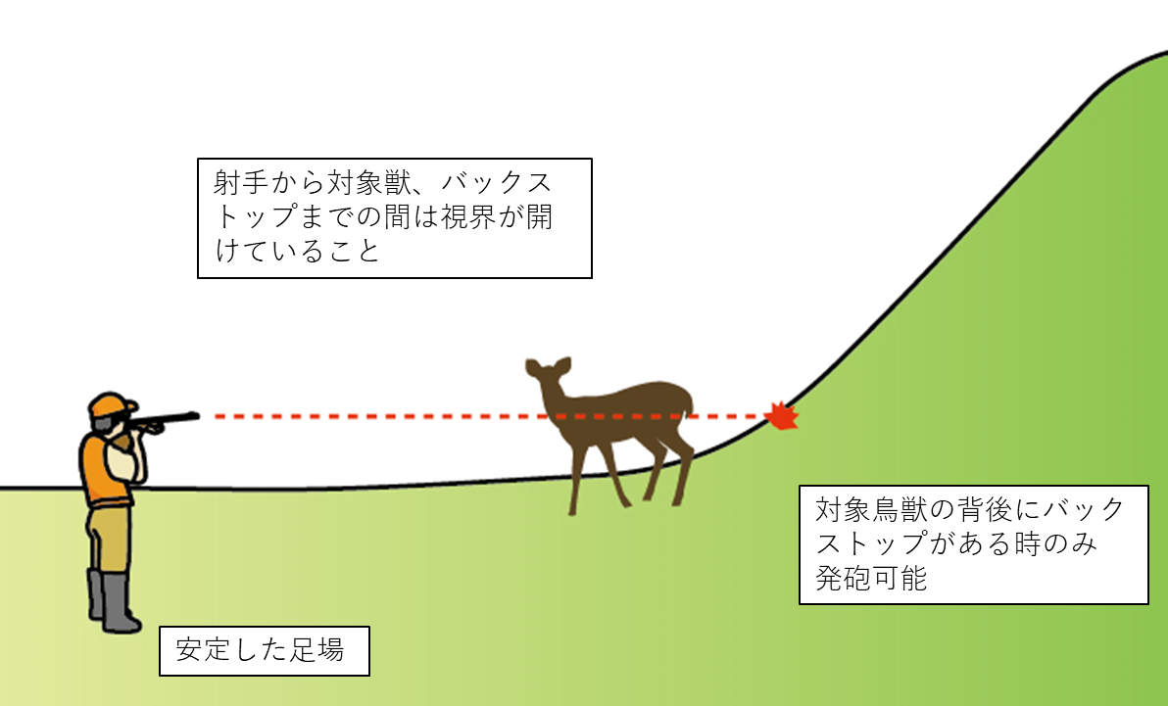
テキスト 50-52ページ
3.5.5 射撃位置と射線や着弾点
（バックストップ）の想定
射撃位置の選定
  足場が良い安全な場所
  視界が開けている
  バックストップが確保される方向がある
Notes:
現場で銃器を用いる際に、安全を確保するために最も重要なことは、射撃位置と射線やバックストップの想定です。
射撃は、足場のよい安全な場所から、バックストップが確実に確保される方向に向かって行わなければなりません。
射手と対象鳥獣とバックストップが適切な位置関係となり、安全に射撃できる状況を作り出して捕獲することが、銃による捕獲の技術の重要なポイントになります。
これらは捕獲方法によりその判断が異なります。
○待ち伏せの際の射撃位置と射線の判断
待ち伏せて捕獲する方法では、できる限り視界の利く場所で待ちましょう。また、同行者がいる場合は、同行者にもわかりやすい位置で待つことが、自分の安全確保につながります。
発砲できるのは、バックストップまでの安全がきちんと確認できる範囲です、その範囲内に対象鳥獣が入った場合にだけ射撃し、その範囲外に射線を向けてはいけません。
○探索や追跡の際の射撃位置と射線の判断
探索や追跡をして捕獲する方法で従事者が移動する場合においては、待ち伏せの場合よりも短い時間で射撃可能な範囲を判断しなくてはいけません。
そのために、探索する区域を事前に十分に調べて、注意が必要な場所や安全に射撃しやすい場所などを頭に入れておきましょう。
また、それまでの経験から対象鳥獣に遭遇しやすい場所や、遭遇のパターンを予想しておきましょう。

Slide 42
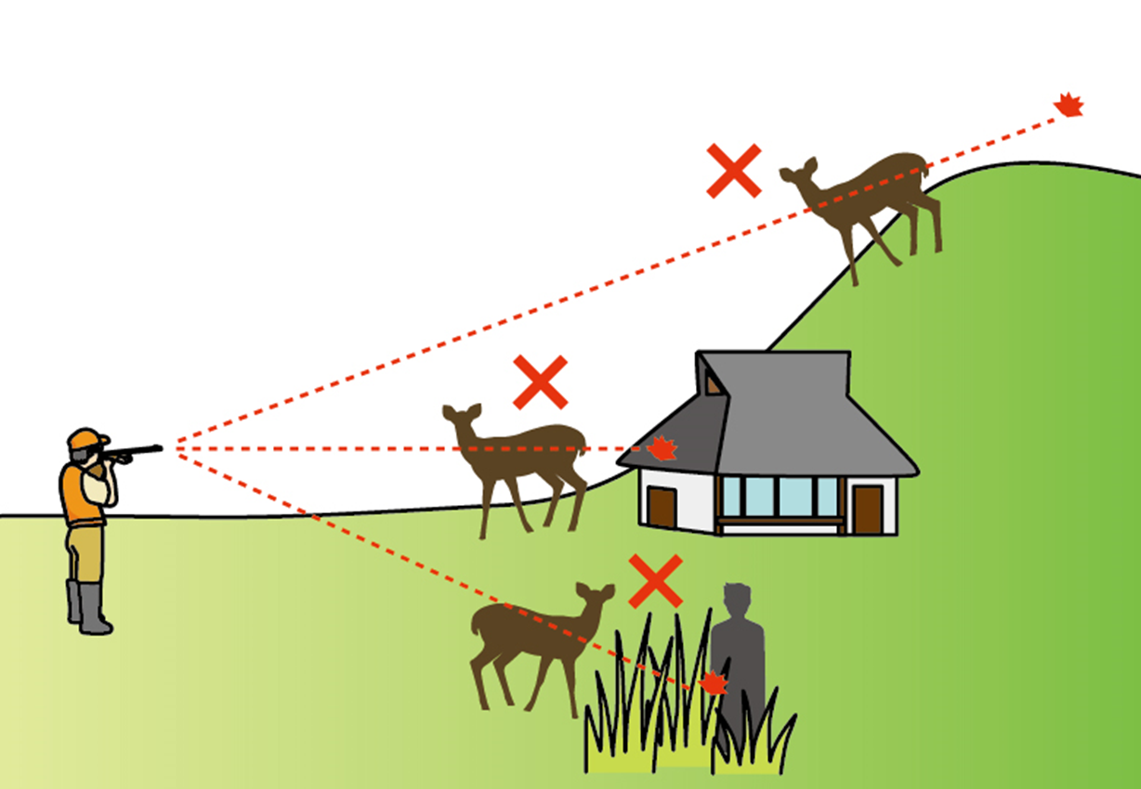
テキスト 50-52ページ
3.5.5 射撃位置と射線や着弾点
（バックストップ）の想定
バックストップの判断
  着弾点が目視確認できる
  射手と着弾点の間に危険がない
Notes:
続いて、銃による事故を防ぐために大事なバックストップについて詳しく説明します。
バックストップは、着弾が想定される場所が、射手から目で見て確認でき、その間にも危険がないことが確認できてはじめて、確保されているといえます。
イラストを見てください。左上と左下はバックストップが確保できている状況を表しています。
一方で、右上と右下はバックストップが確保できていない状況です。対象鳥獣の背後に民家があったり、バックストップが見当たりません。
このような状況では、射撃をしてはいけません。
移動する鳥獣を射撃する際は、安全のため、射角に注意が必要です。
移動している鳥獣を射撃する際は、対象を追って狙いを定めている間に、想定外の方向に射線を向けてしまうことがあります。
狙いを絞っているときは視野が狭くなることにも注意し、想定した範囲外に射線が向かないようにしてください。

Slide 43
テキスト 50-52ページ
3.5.5 射撃位置と射線や着弾点
（バックストップ）の想定
待伏せの際の射撃位置と射線の判断
  できる限り視界の利く場所で待機
  発砲できる範囲：バックストップまで
探索や追跡の際の射撃位置と射線の判断
  探索区域を事前に十分に調査
  対象鳥獣に遭遇しやすいパターンを予想
Notes:
現場で銃器を用いる際に、安全を確保するために最も重要なことは、射撃位置と射線やバックストップの想定です。
射撃は、足場のよい安全な場所から、バックストップが確実に確保される方向に向かって行わなければなりません。
射手と対象鳥獣とバックストップが適切な位置関係となり、安全に射撃できる状況を作り出して捕獲することが、銃による捕獲の技術の重要なポイントになります。
これらは捕獲方法によりその判断が異なります。
○待ち伏せの際の射撃位置と射線の判断
待ち伏せて捕獲する方法では、できる限り視界の利く場所で待ちましょう。また、同行者がいる場合は、同行者にもわかりやすい位置で待つことが、自分の安全確保につながります。
発砲できるのは、バックストップまでの安全がきちんと確認できる範囲です、その範囲内に対象鳥獣が入った場合にだけ射撃し、その範囲外に射線を向けてはいけません。
○探索や追跡の際の射撃位置と射線の判断
探索や追跡をして捕獲する方法で従事者が移動する場合においては、待ち伏せの場合よりも短い時間で射撃可能な範囲を判断しなくてはいけません。
そのために、探索する区域を事前に十分に調べて、注意が必要な場所や安全に射撃しやすい場所などを頭に入れておきましょう。
また、それまでの経験から対象鳥獣に遭遇しやすい場所や、遭遇のパターンを予想しておきましょう。

Slide 44
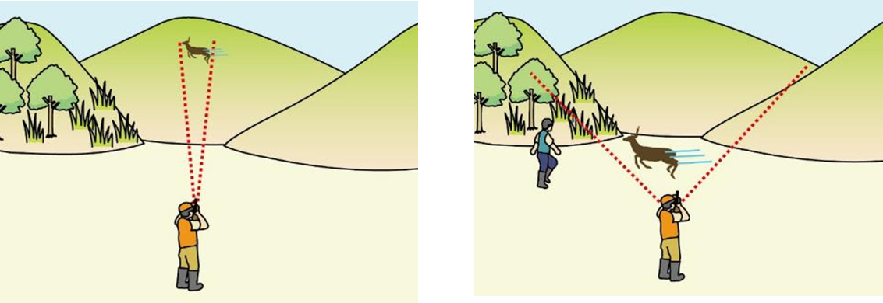
テキスト 50-52ページ
3.5.5 射撃位置と射線や着弾点
（バックストップ）の想定
移動する対象への射角
  想定した範囲外に射線が向かないように注意が必要
  狙いを定めている間に注意
  距離が短い対象への短時間での射撃に注意
Notes:
続いて、銃による事故を防ぐために大事なバックストップについて詳しく説明します。
バックストップは、着弾が想定される場所が、射手から目で見て確認でき、その間にも危険がないことが確認できてはじめて、確保されているといえます。
イラストを見てください。左上と左下はバックストップが確保できている状況を表しています。
一方で、右上と右下はバックストップが確保できていない状況です。対象鳥獣の背後に民家があったり、バックストップが見当たりません。
このような状況では、射撃をしてはいけません。
移動する鳥獣を射撃する際は、安全のため、射角に注意が必要です。
移動している鳥獣を射撃する際は、対象を追って狙いを定めている間に、想定外の方向に射線を向けてしまうことがあります。
狙いを絞っているときは視野が狭くなることにも注意し、想定した範囲外に射線が向かないようにしてください。

Slide 45
テキスト 53-55ページ
3.5.6 発砲時の判断
矢先の安全の最終確認
事前に想定した射撃可能範囲を守る
発砲直前に周囲の状況を再確認
  挙銃から射撃までを、素早く確実にできる訓練が必要
Notes:
暴発を除けば、引き金を引かないかぎり銃器による大きな事故は起こりません。
したがって安全を確保するために発砲時の判断には細心の注意を払ってください。
銃器の使用による事故の主な原因に誤射と矢先の不確認があります。発砲時には、これらが発生する要因を徹底的に排除することを、常に心がけてください。
対象鳥獣だけに集中してしまうと周囲が見えなくなります。落ち着いて対象の周辺を確実に確認することを心がけてください。
発砲するときは、あらかじめ射撃可能と想定した範囲に、同行者の入り込みなど状況の変化がないか、矢先の安全を最終確認してから発砲してください。
矢先の安全は、狙った鳥獣の背後や、跳弾の可能性のある周辺までを確認できて、初めて確保できたといえます。
また、移動している対象を射撃する場合には、狙いが定まった時点では対象は狙い始めた時点より、かなり先に進んでいることもあります。
対象が向かっている先の状況も確認した上で、狙いを定めるようにしてください。
鳥獣が想定外の方向から突然現れたり、移動の速度が速い場合でも、あらかじめ想定した射撃可能な範囲に入った場合にだけ射撃し、そうでない場合は射撃しないという基本をきちんと守りましょう。
状況は時々刻々と変わるので、人の進入などがないか、発砲直前に最終確認をして発砲するようにしてください。

Slide 46
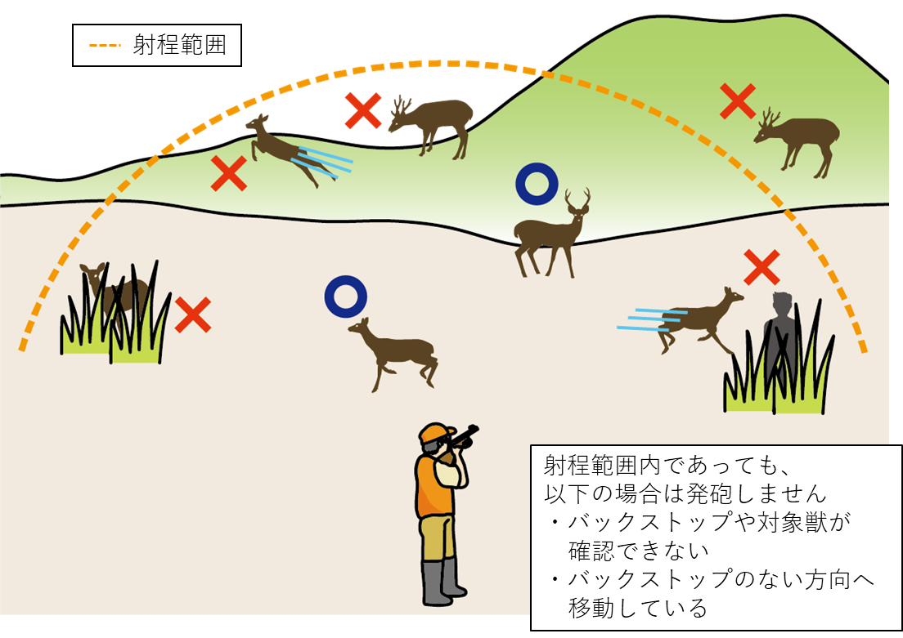
テキスト 53-55ページ
環境や対象獣の行動に応じた発砲時の判断
Notes:
このイラストは移動している鳥獣への距離と射角の問題を表しています。
イラストを見てもわかるように、距離が近くて移動している対象を射撃する場合は、短い時間に広い射角の範囲で銃を振ることになるので注意が必要です。
このように安全を確保するためには射線の方向やバックストップの確保が重要になります。
日頃から捕獲方法による技術的な違いなども意識し、現場で適切な判断ができるようにしてください。

Slide 47
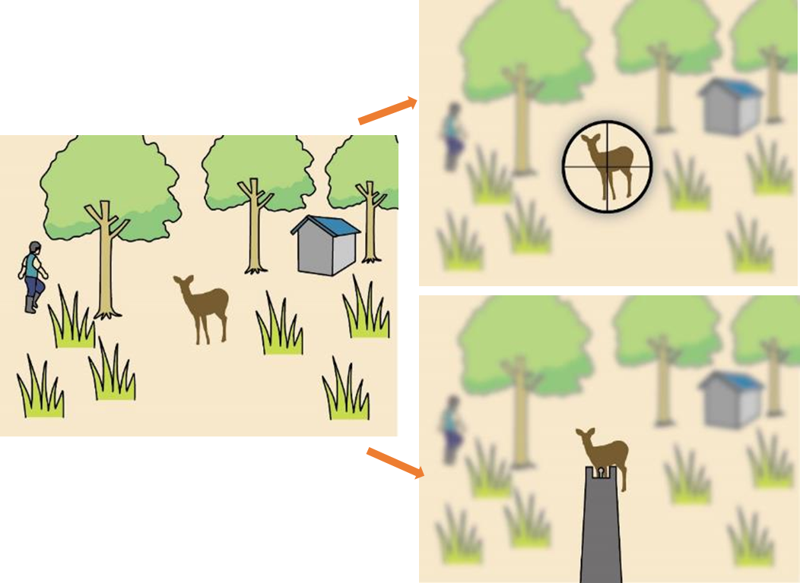
テキスト 53-55ページ
対象に狙いを絞った際の視野の変化
対象に狙いを絞って、注視すると、
周囲の情報は目に入りにくくなります。
それを考慮して、矢先を確認してください。
狙う前からの安全確認や、照準を合わせる技術などが重要になります。
Notes:
狙いを絞っている状況では、自然と視界は狭くなります。
イラストの左側と右側を比べて見るとわかるように、普段は視界に人が入りますが、狙いを絞っている状況では人が見えにくくなっているのがわかります。

Slide 48
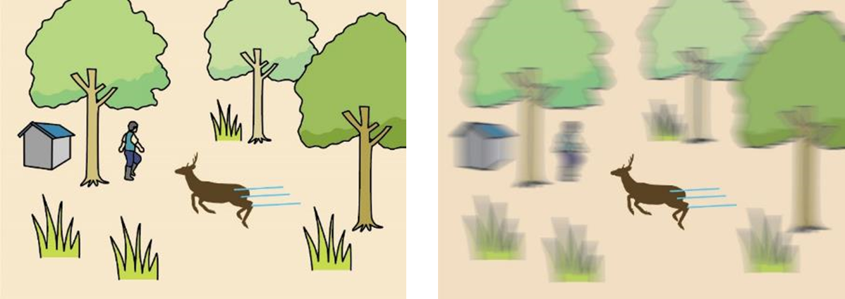
テキスト 53-55ページ
移動する対象を注視した際の視野の変化
移動する対象を注視して追うと、周囲の情報は目に入りにくくなります。
それも考慮して、挙銃前から発射まで、安全確認を十分に行ってください。
狙う前からの安全確認や、照準を合わせる技術などが重要になります。
Notes:
また、移動する対象を注視した場合も、同じように周囲の情報が目に入りにくくなります。
左側に比べて、右側のイラストでは人が見にくくなっているのがわかります。
このように狙いを絞っている状況や移動する対象を狙っているときは、視界が狭くなっていることを考慮し、矢先を確認してください。
また、このようなことから、狙いを定めて射撃できるまでの時間をできるだけ短くし、安定して周囲や対象を確認しながら射撃できるように訓練することは、安全面からみても重要です。
日頃から訓練を十分に行いましょう。
繰り返しになりますが、矢先の安全の確認は絶対です。事故を起こさないためにも、発砲時には十分な確認を行ってください。

Slide 49
3 鳥獣捕獲等事業における
捕獲方法と安全管理
3.1 捕獲方法への全般的な理解の必要性
3.2 捕獲従事者の安全に関する心構え
3.3 主な鳥獣の生態と捕獲の留意点
3.4 銃器による捕獲
3.5 銃器による捕獲の安全管理
3.6 わなによる捕獲
3.7 わなによる捕獲の安全管理

Slide 50
テキスト 56ページ
3.6.1 わなによる捕獲の特徴
（利点）
一人で多くのわなを管理できる
夜間も捕獲できる
銃器より安全管理や技術獲得が容易
技術がない人でも協力できる作業が多い
（条件）
資機材の設置や毎日の見回りが必要
捕獲に至るまで、日数がかかる場合も多い
対象鳥獣以外が錯誤捕獲される危険性がある
Notes:
わなによる捕獲には、以下のような特徴があります。
〇一人で多くのわなを管理できる。
○昼夜を問わず捕獲できる。
○銃器より安全管理や技術獲得が容易である。
○技術がない人でも協力できる作業が多い。
○資機材の設置や毎日の見回りが必要である。
○捕獲に至るまで、日数がかかる場合も多い。
○対象鳥獣以外が捕獲される危険性がある。
このようにわなによる捕獲は、先ほどみてきた銃による捕獲に比べると、捕獲に時間はかかるが技術の習得や安全管理がしやすいといった特徴があります。

Slide 51
テキスト 56-57ページ
わなによる捕獲の技術的ポイント
対象鳥獣が出没する場所を選ぶ
安全が確保できる場所に設置する
特に捕獲後の状況を想定した留意が必要
警戒心を解いて、わなに誘導する
確実に拘束する
適切に殺処分を行う
Notes:
こうした特徴から、わなによる捕獲のポイントをまとめると
「対象鳥獣が出没する場所で、捕獲前にも捕獲後にも周囲に危険が及ばないようにわなを設置し、対象鳥獣の警戒心を解いて（あるいは、抱かせずに）、確実に獲物を拘束する」
ということになります。

Slide 52
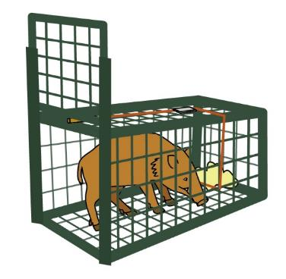
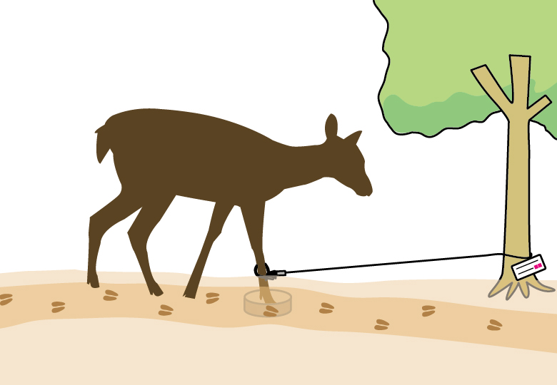

わなによる捕獲の種類
餌を使って誘引する方法
気づかれずに捕獲する方法
Notes:
では、対象鳥獣をわなで拘束する方法には、どのようなものがあるのでしょうか。
大きくわけると
○餌を使って誘引する方法
○気づかれずに捕獲する方法
の２つにわけることができます。

Slide 53
テキスト 57ページ
3.6.2 餌を使って誘引する方法
（箱わな・囲いわな）
  対象鳥獣を誘引し、出入り口を閉じて捕獲
くくりわなと比較すると、捕獲後の安全性は高い
  わなの仕様や強度が十分である場合
  毎日の見回りや餌やりを確実に実施する
  事故の防止
  捕獲効率の向上
  錯誤捕獲の防止
Notes:
餌を使って誘引する方法の特徴を説明します。
餌を使って誘引する方法とは、餌を使って、わなの中に対象鳥獣を誘引し、出入り口を閉じて、鳥獣を捕獲する方法です。
箱わなや囲いわなが該当します。
わなによるわなの強度が十分確保できていれば、捕獲後の処分は比較的安全です。
また、捕獲効率の向上や事故防止の観点からも、見回りや餌やりなどを毎日確実に行うことが必要です。

Slide 54
テキスト 58ページ
3.6.3 気づかれずに捕獲する方法（くくりわな）
  対象鳥獣の体の一部をくくって拘束
事故や逃亡の危険性が比較的高い
  対象動物に合った強度のある資機材の使用と設置
気づかれないようにわなを設置する技術が必要
対象動物が確実に足を置く場所の見極めが必要
毎日の見回りを確実に実施する
  事故の防止
  捕獲効率の向上
Notes:
次に、気づかれずに捕獲する方法の特徴を説明します。
気づかれずに捕獲する方法とは、わなを対象動物に気づかれないように設置して、体の一部をワイヤー等でくくって拘束し、捕獲する方法です。
くくりわな等がこれに該当します。
捕獲された動物は、体の一部が拘束されただけの状態なので、事故や逃亡の危険性は、箱わなや囲いわなよりも高くなります。
このため、ワイヤーなどは、対象鳥獣に合わせて十分な強度のあるものを選び、しっかりと固定して設置する必要があります。
効率的に捕獲を行うためには、対象鳥獣の行動を見極め、気づかれないようにわなを設置する技術が必要になります。
捕獲効率の向上や事故防止の観点からも、見回りを毎日確実に行うことが必要です。

Slide 55
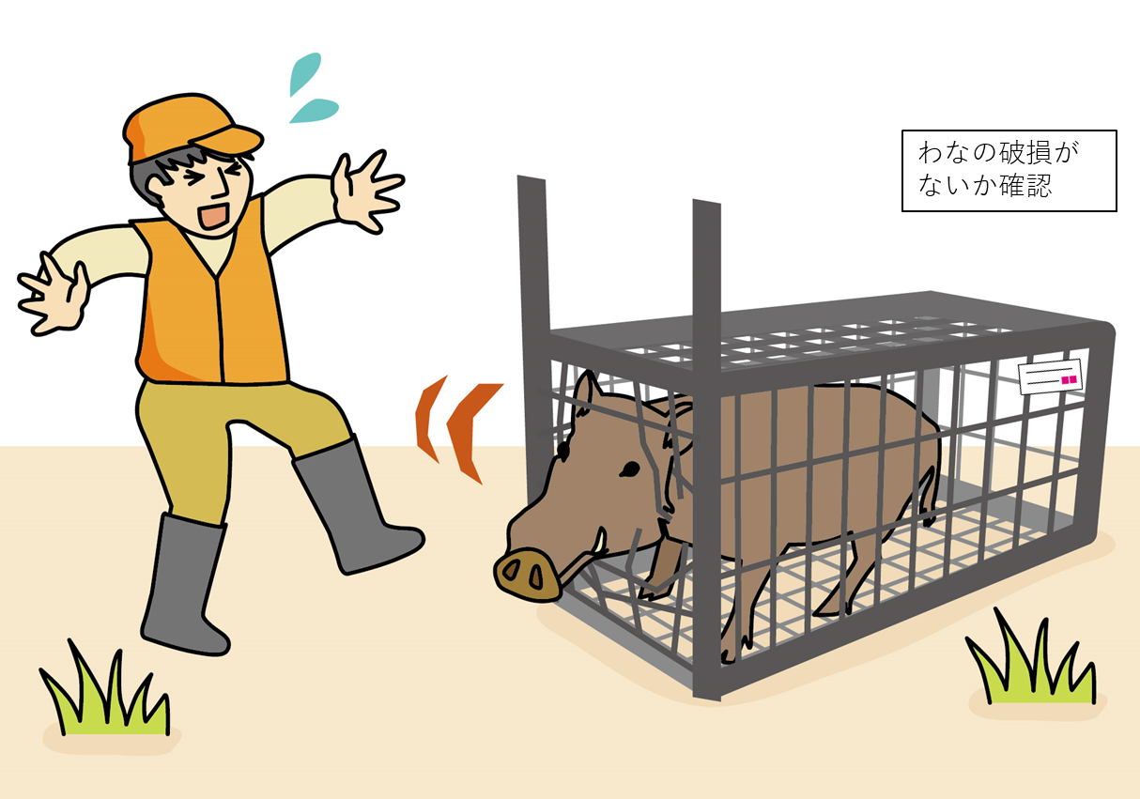
テキスト 59-61ページ
3.6.4 止めさしの方法
止めさし作業は、最も危険性が高い
止めさしは必ず２人以上で作業する
状況に合った適切な止めさし方法を選択する
わなの破損有無の確認をする
Notes:
わなによる捕獲で最も注意が必要なのは、わなが作動するときと、捕獲された後の鳥獣による危害、殺処分のときだという話をしました。
そこで、殺処分、止めさしの方法について見ていきましょう。
捕獲された鳥獣は、人間を見ると逃げようとして暴れることがあるので、止めさしのために近づくときには、最も注意が必要です。
まずは離れた安全な場所から、捕獲個体が十分に拘束されているか、わなが壊れたり、鳥獣を拘束しているワイヤーや足が切れそうでないか、鳥獣が過剰に興奮していないかなどを確認して、状況に合った適切な止めさし方法を選択するようにしてください。
とくに、くくりわなで鳥獣を捕獲した場合は、万が一わなによる拘束が外れた時の危険性を考えて、必ず斜面の上方から近づくようにしてください。
そして捕獲個体の止めさしを行う場合は、必ず2人以上で作業をするようにします。
銃器によって止めさしを行う場合は、銃器を発砲する場合の基準を満たすことが必要です。
特に、止めさしの際は、至近距離で射撃することが多いので、背後や周辺に人や施設がないことを確認し、跳弾や貫通弾には十分注意してください。
刃物など、銃器以外での止めさしは、対象鳥獣を動けなくしてから、行うことで安全を確保します。
わなでは動きを止めるための方法がいろいろありますが、その際には危険性が高いので、捕獲個体の動きをよく見て対応する必要があります。

Slide 56
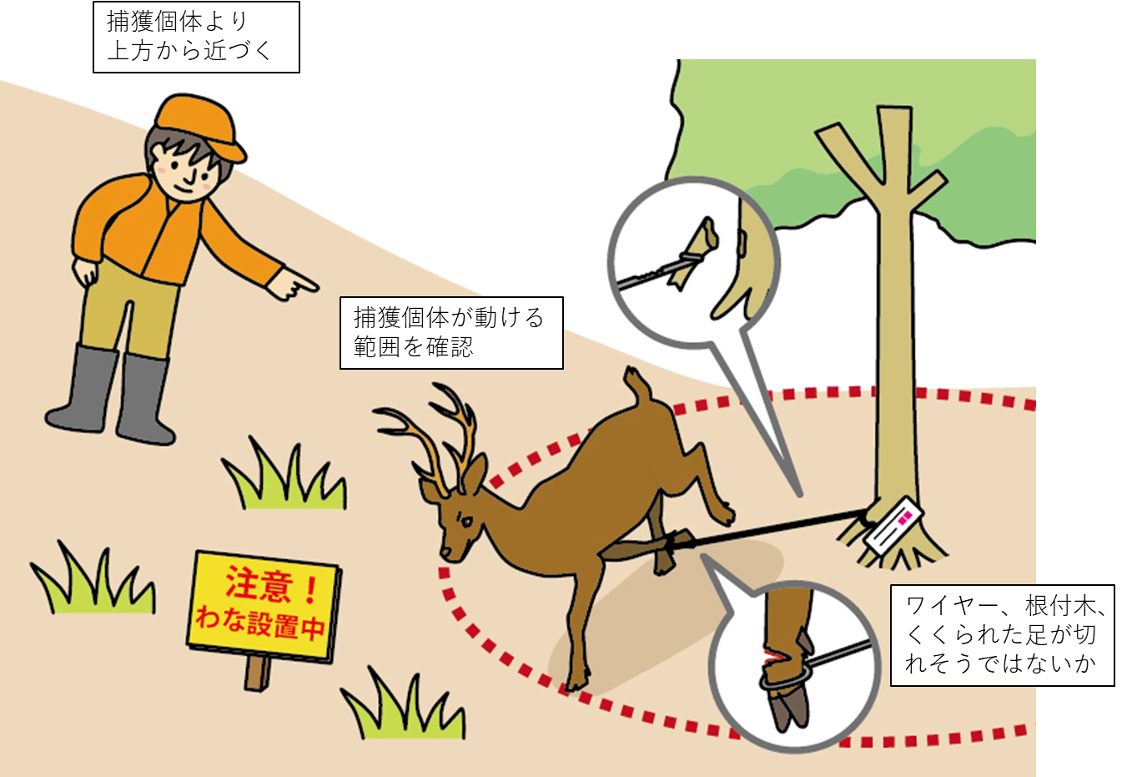
テキスト 59-61ページ
3.6.4 止めさしの方法
くくりわなでは必ず斜面の上方から近づく
捕獲動物を動けなくして（保定して）行う
相手の動きをよく見極めて対処する
初心者は、経験者の処置を十分に
見学してから実施する
Notes:
わなによる捕獲で最も注意が必要なのは、わなが作動するときと、捕獲された後の鳥獣による危害、殺処分のときだという話をしました。
そこで、殺処分、止めさしの方法について見ていきましょう。
捕獲された鳥獣は、人間を見ると逃げようとして暴れることがあるので、止めさしのために近づくときには、最も注意が必要です。
まずは離れた安全な場所から、捕獲個体が十分に拘束されているか、わなが壊れたり、鳥獣を拘束しているワイヤーや足が切れそうでないか、鳥獣が過剰に興奮していないかなどを確認して、状況に合った適切な止めさし方法を選択するようにしてください。
とくに、くくりわなで鳥獣を捕獲した場合は、万が一わなによる拘束が外れた時の危険性を考えて、必ず斜面の上方から近づくようにしてください。
そして捕獲個体の止めさしを行う場合は、必ず2人以上で作業をするようにします。
銃器によって止めさしを行う場合は、銃器を発砲する場合の基準を満たすことが必要です。
特に、止めさしの際は、至近距離で射撃することが多いので、背後や周辺に人や施設がないことを確認し、跳弾や貫通弾には十分注意してください。
刃物など、銃器以外での止めさしは、対象鳥獣を動けなくしてから、行うことで安全を確保します。
わなでは動きを止めるための方法がいろいろありますが、その際には危険性が高いので、捕獲個体の動きをよく見て対応する必要があります。

Slide 57
テキスト 61-62ページ
3.6.5 錯誤捕獲の対応
錯誤捕獲を防ぐ方法
・わなの形状や作動条件等を工夫する
・餌を使う場合は、餌の種類を工夫する
・日々の見回りで対象外種の寄り付きを事前に察知する
万一、錯誤捕獲が起こった時の対応
・対応方法を、あらかじめ発注者と取り決めておく
Notes:
対象鳥獣の捕獲効率を高める上でも、他の鳥獣への負荷や事故発生の危険性を最小限に抑える上でも、錯誤捕獲を防ぐことは重要です。
錯誤捕獲を防ぐ方法のひとつに、対象鳥獣の身体的な特徴に応じて、わなの形状、作動条件を工夫する方法があります。
餌を使って捕獲するわなでは、餌の種類を工夫することで錯誤捕獲を防止できることがあります。対象鳥獣の食性や嗜好性を学ぶことで、より効率的に対象鳥獣だけを捕獲できるようになります。
また、上述した「毎日の見回りの徹底」も錯誤捕獲の予防には効果的ですので、見回りは徹底してください。
しかし、これらの工夫によっても、完全に錯誤捕獲を防ぐことは難しいです。
したがって錯誤捕獲があった場合の準備や体制をあらかじめ整えておくことが重要です。
安全を確保するために、錯誤捕獲が起こらない工夫と、万が一起こった場合の対応を事前に準備しておきましょう。

Slide 58
3 鳥獣捕獲等事業における
捕獲方法と安全管理
3.1 捕獲方法への全般的な理解の必要性
3.2 捕獲従事者の安全に関する心構え
3.3 主な鳥獣の生態と捕獲の留意点
3.4 銃器による捕獲
3.5 銃器による捕獲の安全管理
3.6 わなによる捕獲
3.7 わなによる捕獲の安全管理

Slide 59
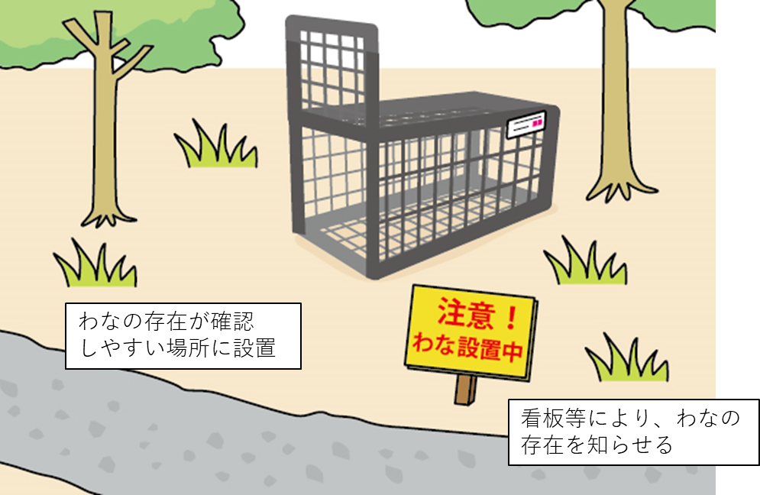
テキスト 62ページ
3.7.1 わなの作動に関する注意
大型動物を拘束できる強力なわなは、人にとっても
危険
仕組みや取扱いに習熟する
  誤作動による危険を回避する
誤って人が近づいて作動しないように、設置場所を 工夫したり、標識等で注意喚起を行う
Notes:
わなによる捕獲の安全確保おいて、最も注意が必要なのは、わなが作動するときと、捕獲された後の鳥獣による危害、殺処分のときの安全の確保などになります。
そこでまず、わなが作動するときの注意について説明します。
シカやイノシシのような大型の鳥獣を拘束するための強力なバネや、重い扉は人にとっても危険なものです。
設置者がわなを誤作動させて怪我をする場合や、設置したわなに一般の人が誤って近づき作動させて怪我をする場合もあります。
従事者は、わなの仕組みや取り扱いに十分習熟するとともに、一般の人が誤ってわなを作動させないように、わなの設置場所を工夫したり、注意を喚起する標識を立てて事故の防止に努める必要があります。
このように、安全を確保するためにも、わなは人にとっても危険だということを強く認識してください。

Slide 60
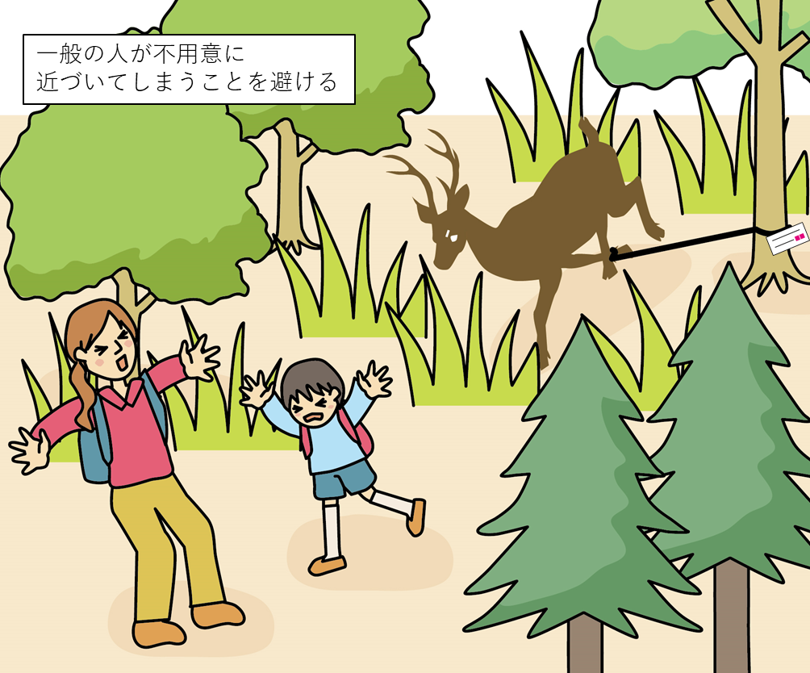
テキスト 63ページ
3.7.2 捕獲から殺処分までの一連の作業を考慮したわなの設置
しっかりと鳥獣が拘束されているか確認する
一般の人が近づく危険も想定する
自分が近づく時にも細心の注意を払う
※ わなの選定、設置場所、設置方法など準備段階から注意をする
Notes:
次に、捕獲された後の動物の注意です。
わなの捕獲においては、逃げようとする鳥獣をきちんと拘束できるかどうかが、重要なポイントになります。
特に、大型鳥獣では、人が近づいたときに暴れて、わなの拘束が外れ、人に怪我を負わせてしまうこともあります。
捕獲従事者が止めさしのために近づく場合も注意が必要ですが、一般の人が不用意に近づく危険も想定しておく必要があります。
捕獲後の鳥獣を確実に拘束し、周囲の人や従事者の安全や止めさし時の安全を確保するには、わなの種類の選定や設置場所の選定、設置の方法など、準備段階からの注意が重要です。
このように、捕獲された後の鳥獣は、しっかりと拘束されていれば安全ですが、そうでない場合には危険性が高いということを強く意識してください。

Slide 61
テキスト 64-65ページ
3.7.3 わなの選定
（適用する鳥獣の種類、強度、実績の確認等）
対象鳥獣をしっかりと拘束できる機構や強度を持っ
たわなを選ぶ
安全に操作や管理ができるものを選ぶ
現時点では、わなの強度や仕様について、対象鳥
獣ごとに明示できる基準はない
→経験則に基づいて判断することと、各事業者の報告に基づき客観的な情報を蓄積することが重要
Notes:
先ほど、捕獲後の鳥獣を確実に拘束し、周囲の人や従事者の安全や止めさし時の安全を確保するには、わなの種類の選定や設置場所の選定、設置の方法など、準備段階からの注意が重要だという話をしました。
そこで、わなの選定について見ていきましょう。
わなの選定で重要なことは、対象鳥獣をしっかりと拘束できるわなを選ぶことです。
わなの強度には明確な基準がない、というのが現状です。わなを購入する際には、メーカーに対象鳥獣を伝えるなどして、強度や使用実績についての確認してください。
また、わなごとに特徴などが異なる場合も多いので、マニュアルの有無などについても確認しておくと良いでしょう。
重い扉を使用した箱わなや囲いわななどでは、足や体が挟まった場合に大きな事故につながる危険性がありますので、足詰め防止機能や人が扉の下にいる時にはわなが作動しない安全装置が備わっているものを選んでください。
ここでも対象鳥獣によって、どのわななら大丈夫という確固とした基準はありません。
したがって客観的なデータを蓄積し、こうした基準をつくっていくことも認定鳥獣捕獲等事業者の重要な役割です。
また、わなに用いる材料は、野外での設置や使用により強度が劣化していくことにも注意が必要です。
例えば、くくりわなで一度使ったワイヤーは強度が落ちますので、新しいものに交換するなど、常に損傷や劣化の程度を点検したり、正常に動作することを確認して、安全の確保に努めてください。
このようにわなには明確な基準が少ないのが現状ですが、安全確保のために十分注意してわなを選定してください。

Slide 62
くくりわなの点検項目（例）
No. | 項目 | 点検内容 | チェック
1 | ワイヤー | ワイヤーは適切な太さである | □
 |  | ワイヤーにキンクやほつれは見られない | □
2 | より戻し | よりもどしは正常に作動する | □
3 | 締め付け防止金具 | 締め付け防止金具が付いている | □
 |  | 締め付け防止金具の位置は適切である | □
4 | 踏み板 | 踏み板は円滑に動作する | □
5 | 根付（アンカー） | 根付（アンカー）は適切に機能する | □

Slide 63
箱わな・囲いわな・ドロップネットの
点検項目（例）
No. | 項目 | 点検内容 | チェック
1 | 外観 | 外観に異常はない | □
 |  | フレームなどの外装に破損はない | □
2 | 扉 | ストッパーは正常に作動する | □
 |  | 扉またはネットは円滑に動作する | □
 |  | トリガーは正常に作動する | □
3 | 搬出口 | 搬出口は正常に機能する | □
4 | 脱出口 | クマ用の脱出口は機能する（はこわな） | □

Slide 64
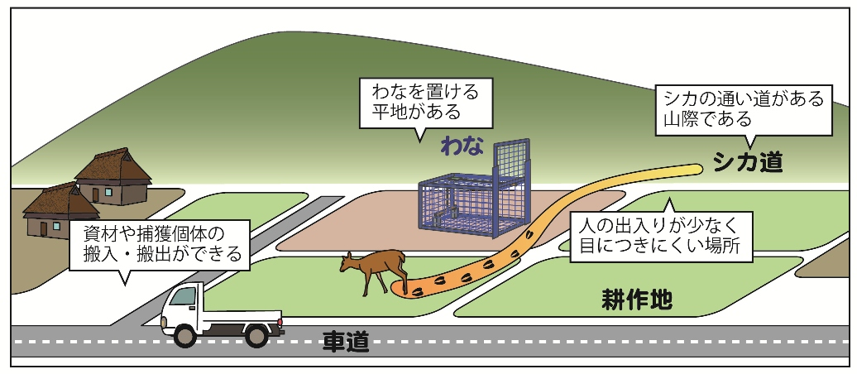
テキスト 66ページ
3.7.4 わなの設置場所の選定
（運用面）
捕獲しやすい場所
見回りのしやすい場所
処分、搬出がしやすい場所
土地占有者の承諾が得られる場所
（安全面）
一般の人があまり出入りしない場所
標識等により設置がわかりやすい場所
見通しが良い場所 など
Notes:
ここでは、準備段階に注意が必要な項目のうち、わなの設置場所の選定について見ていきましょう。
わなは、対象鳥獣がよく出没する、捕獲しやすい場所に仕掛けるのが基本です。
ただし、毎日見回りする必要があるので、見回りのしやすさも考慮する必要があります。
また、安全面では、一般の人があまり出入りしない場所や近づきにくい場所、人が近づく場所であっても標識等によりわなが設置してあることがわかりやすい場所を選定してください。
わなの設置場所は、わなの種類の選定とも関連します。
鳥獣は人が近づくと興奮し暴れることがあるため、人が近づきやすい場所では、捕獲された鳥獣が動くことのできるくくりわなは避けるべきです。
箱わなや囲いわなの場合でも、人が近づきやすい場所では強度に注意しましょう。
見回りの際には、捕獲従事者が安全な場所から捕獲の有無を容易に確認でき、不用意に捕獲された獲物に近づくことがないよう、見通しがよいところに設置することも重要です。
また、捕獲された際には、殺処分や搬出をする必要があります。安全に殺処分の作業ができる足場やスペース、殺処分した個体を搬出するルートが確保できる場所を選んでください。
わなを設置する場合は、土地の占有者に、十分な説明した上で、承諾を取ることも重要です。
わなに近づく可能性の高い人への注意喚起や説明も、必要に応じて適切な方法を選んで行いましょう。

Slide 65
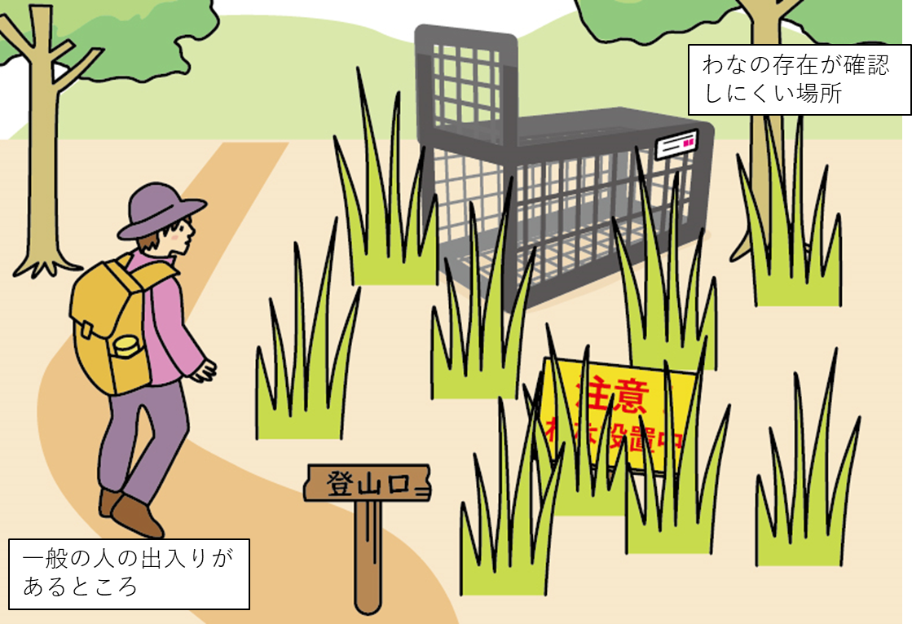
不適切な箱わなの設置環境例

Slide 66
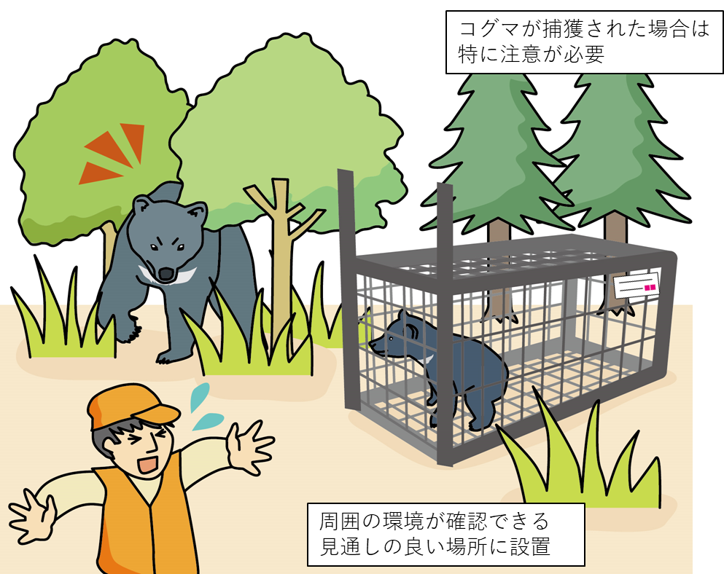
見通しの悪い環境で
クマが錯誤捕獲された場合は危険
Notes:
これは見通しの悪い場所にわなを設置した場合の危険性をあらわしたイラストです。
クマなど対象外の鳥獣が生息している場所では注意が必要です。子グマがわなの近くにいて、周囲に親グマがいる場合などは、見通しが利かないことで大きな危険につながることがあります。
わなの設置場所によっては一般の人に危害が加わる可能性もありますので、安全を確保するためにもわなの設置場所の選定には十分な配慮しましょう。

Slide 67
テキスト 67-68ページ
3.7.5 わなの設置方法
箱わなや囲いわなは適切に組立て動作確認をする
イノシシのような土を掘る対象に対しては、床面と
壁面の接続部を補強する
くくりわなはワイヤーの端をしっかりと固定する
事業者の名称を書いた標識を、見やすい場所に設
置してください
Notes:
ここでは、準備段階に注意が必要な項目のうち、わなの設置方法について説明します。
適切なわなを選び、適切な場所に仕掛けたとしても、設置の仕方が適切でなければ捕獲した鳥獣の拘束が外れてしまうことがあります。
箱わなや囲いわなにおいては、マニュアルに従い、しっかりと組み立てること、扉の動作確認などをきちんと行うことが必要です。
イノシシなど地面を掘って逃走しようとする鳥獣を捕獲する場合には、床面と壁面の接続部を補強するなど、あらかじめ対策を講じておきましょう。
くくりわなにおいては、ワイヤーの端を丈夫な立木や構造物に固定してください（根付け）。
捕獲等しやすい場所でも、しっかりと固定するものがない場合は、捕獲できません。強度が弱いものに固定してしまうと、捕獲した鳥獣に逃亡されたり、事故の危険が高くなります。
このように、鳥獣をしっかりと捕獲し、安全を確保するためにもわなの設置方法には注意してください。

Slide 68
テキスト 68ページ
3.7.6 毎日の見回りの徹底
捕獲個体を早期に発見し、適切に処理することで安
全性を確保する
捕獲効率の向上のためにも、見回りは必要
ICT機器
わなに近づく際は、捕獲された鳥獣に注意が必要
錯誤捕獲の防止のためにも、見回りを徹底する
Notes:
設置したわなを毎日見回ることは、捕獲の効率を上げるためにも、捕獲後の鳥獣を素早く適切に処理するためにも、作業者や周囲の人の安全を確保するためにも必要なことです。近年は見回りの省力化のため、ICT機器等、通信機器を用いた捕獲も実施されており、現場に応じてこのような道具を利用することも考えられます。
餌を使うわなでは、捕獲の効率を上げるために、毎日新鮮な餌を補充して誘引することや、わなへの誘引の状況を、餌の減り具合や足跡等で確認することが重要です。餌を使わないくくりわなでも、足跡や糞、食痕等の痕跡を確認しながら設置場所の変更を検討したり、風雨等で露出したわなを埋め戻す等の作業をきちんと行うことが捕獲効率の向上につながります。
鳥獣が捕獲された場合には、長く放置しておくと暴れて周辺に害を及ぼしたり、逃亡の危険が高まります。また、捕獲した鳥獣を放置しておくことは、いたずらに鳥獣に苦痛を与えることになります。捕獲後できるだけ速やかに処理するためにも、毎日の見回りを確実に行いましょう。
また、錯誤捕獲が発生した場合でも、毎日の見回りを徹底することで、早期に放獣作業を行うことができます。
見回り作業では、、常に鳥獣が捕獲されていることを想定して、わなに近づくようにしてください。捕獲されている鳥獣に不用意に近づくと危険ですし、幼獣が捕獲された場合には、近くに親が潜んでいる可能性もあります。設置したわなに近づく際は、安全な場所から捕獲の有無や周囲の状況を注意深く確認しながら近づくようにしてください。特に、クマ等が生息している場所で捕獲を行う場合は、十分な注意が必要です。
見回りで、わなの周辺を確認する際は、対象鳥獣の痕跡だけでなく、対象外の鳥獣の痕跡の有無についても確認するようにしましょう。カモシカやクマ等、捕獲してはいけない鳥獣や間違って捕獲されると危険な鳥獣の痕跡があれば、一旦捕獲を休止する等、錯誤捕獲防止の対策をとってください。

